Slide 1

Design Thinking: Ideate Pt 2
Chapter 3 - Topic 5

Slide 2

Agenda
Design Thinking: Ideate Pt 2
1) Menyusun wireframes 2) Menggunakan peralatan wireframing 3) Flowcharts vs wireflows vs wireframes 4) Menyusun wireflows

Slide 3
Menyusun wireframes

Slide 4
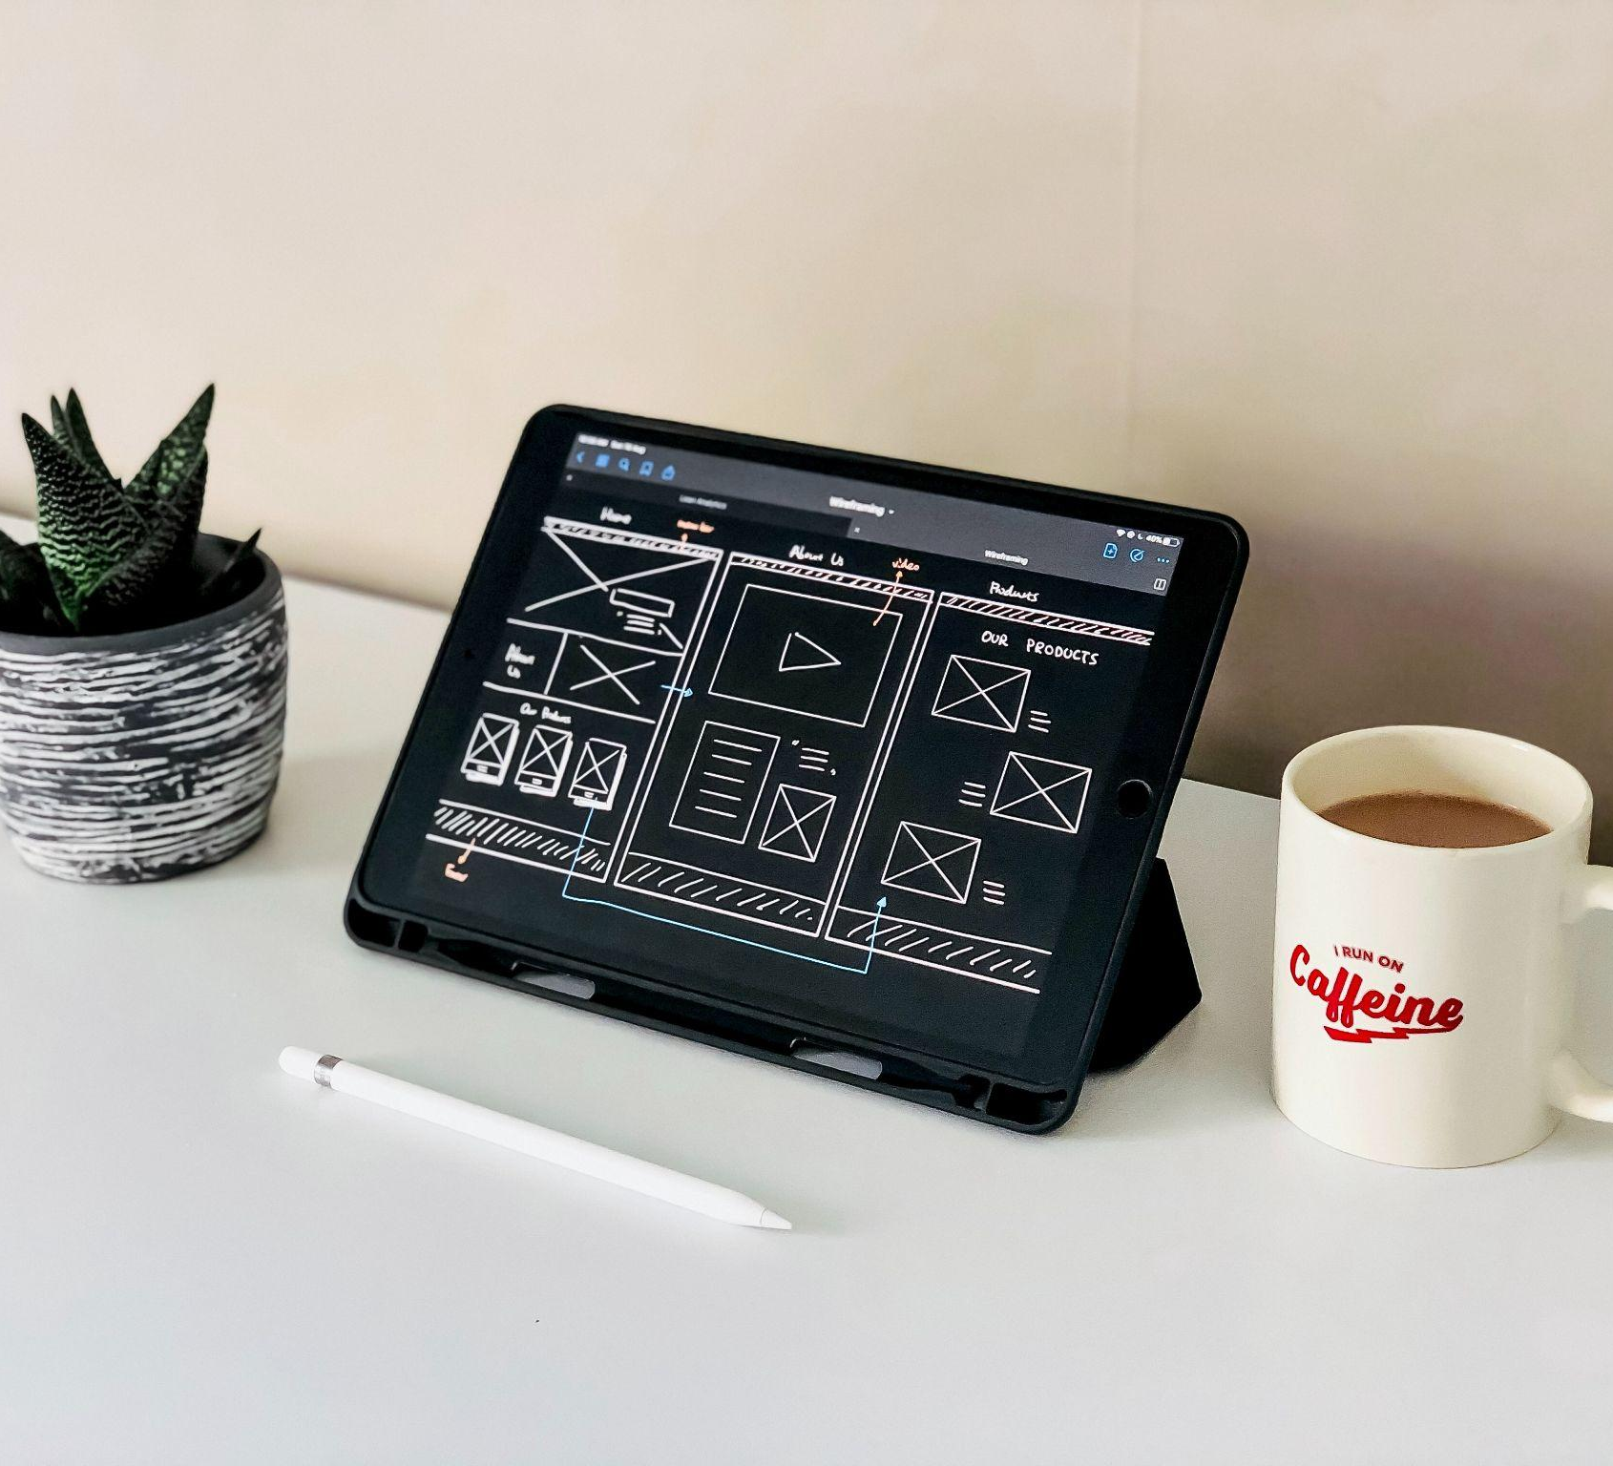
Menyusun wireframes
Recap
Wireframing adalah proses pembuatan wireframe, yang pada umumnya dilakukan sebelum pembuatan produk tersebut dilakukan.
Wireframe adalah sebuah kerangka untuk menata suatu item di laman website atau aplikasi.
Notes:
Photo by Visual Design on Unsplash

Slide 5
Menyusun wireframes
Membuat wireframes
Ada beberapa komponen umum yang digunakan dalam wireframe.
Jika Anda tahu cara membuat sketsa dasar ini, Anda bisa fokus untuk mendapatkan ide Anda dengan benar daripada cara menggambar.
Berikut adalah panduan langkah demi langkah untuk membuat Anda membuat sketsa dengan cepat.
Notes:
Photo by Visual Design on Unsplash

Slide 6
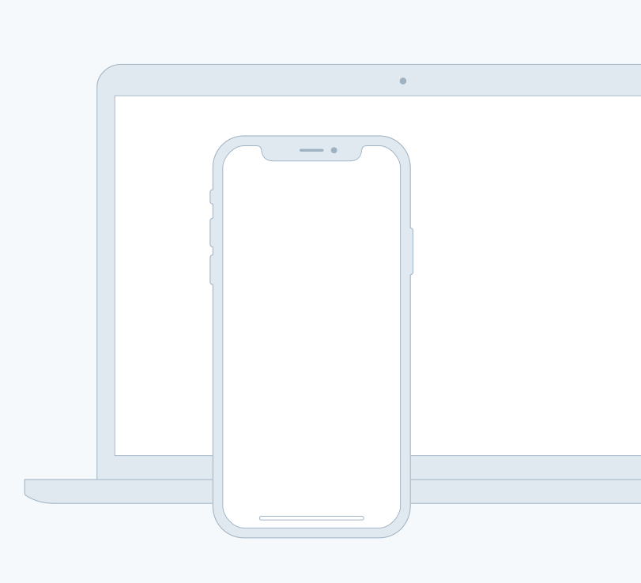
Menyusun wireframes
Langkah 1: Identifikasi aspect ratio jendela browser atau perangkat
Rasio ini tidak harus tepat terutama jika Anda membuat sketsa dengan tangan. Untuk wireframes dengan fidelitas yang lebih tinggi, berikut adalah beberapa dimensi awal:
1) Untuk web, dimensi yang umum adalah 1024x768 piksel dan 1920x1080 piksel.
2) Untuk seluler, dimensi akan berkisar berdasarkan perangkat tertentu (mis., tablet, ponsel dengan berbagai ukuran). Mulailah dengan mencari tahu perangkat apa yang harus Anda optimalkan.
Notes:
Image from https://xd.adobe.com/ideas/process/wireframing/wireframe-examples-websites-mobile-apps/

Slide 7
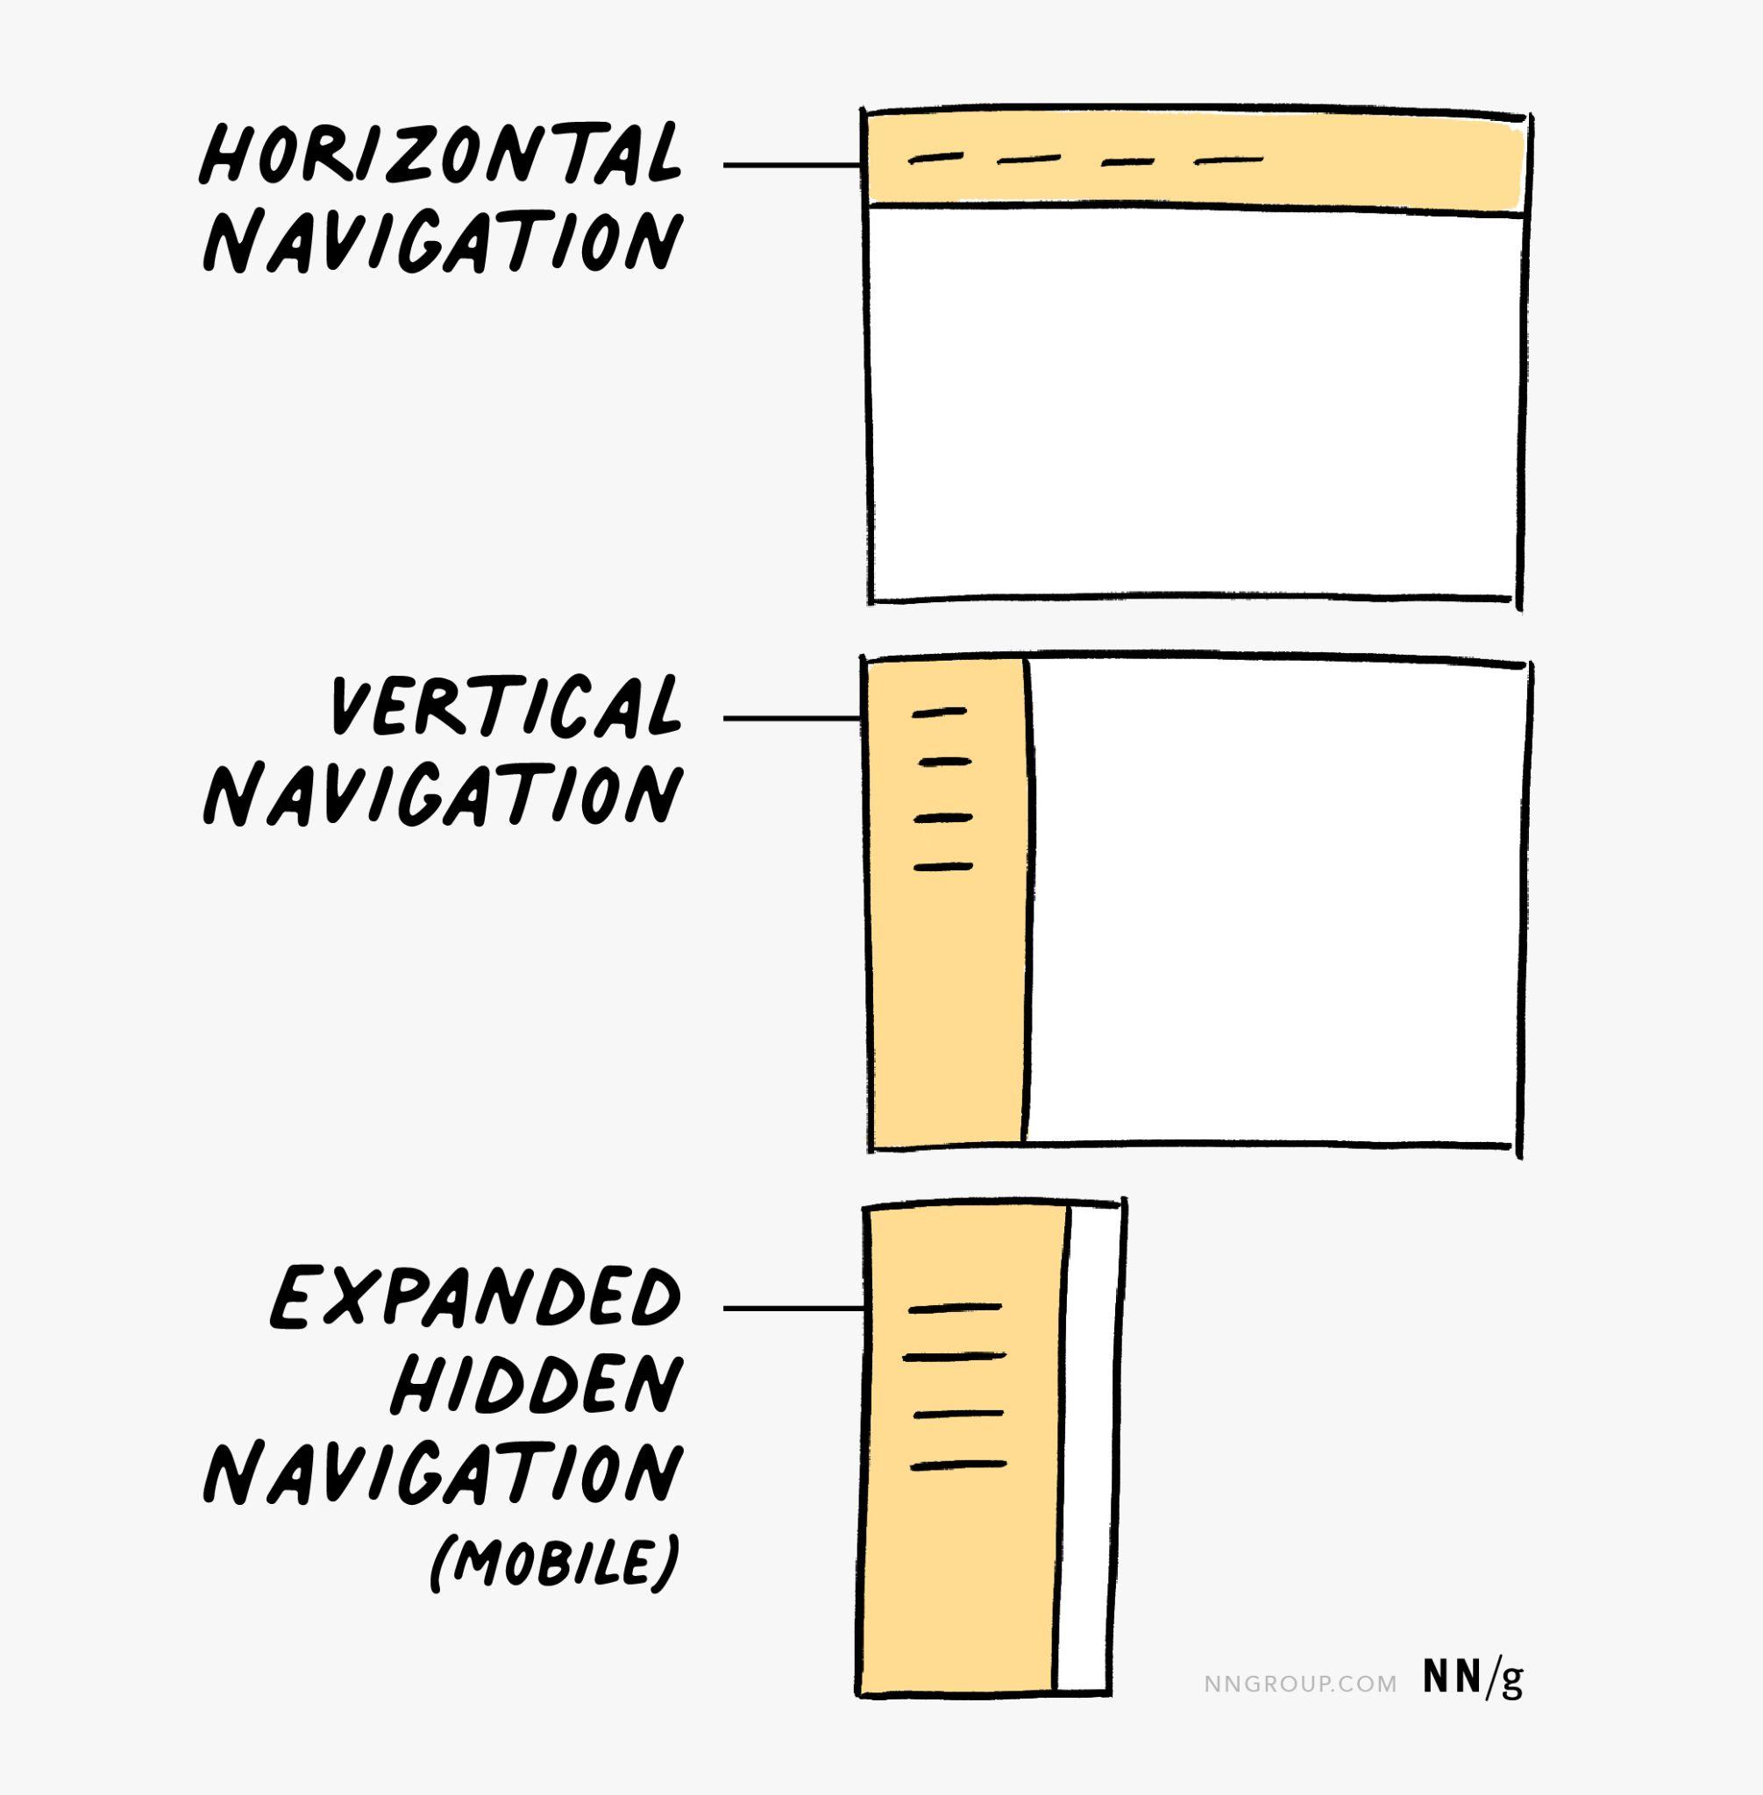
Menyusun wireframes
Langkah 2: Identifikasi navigasi
Navigasi dan pencarian menambahkan konteks pada wireframes.
Jika Anda memulai dari awal, pikirkan tentang jenis navigasi yang mungkin berfungsi. (Ingat, Anda tidak perlu melakukannya dengan benar pertama kali.) Tunjukkan bilah navigasi (baik horizontal atau vertikal) dengan menggambar persegi panjang di posisi yang sesuai pada halaman.
Jika Anda ingin menunjukkan bahwa Anda berada di tautan navigasi tertentu, garis bawahi atau letakkan kotak di sekitar tautan itu.
Notes:
Image from https://www.nngroup.com/articles/draw-wireframe-even-if-you-cant-draw/

Slide 8
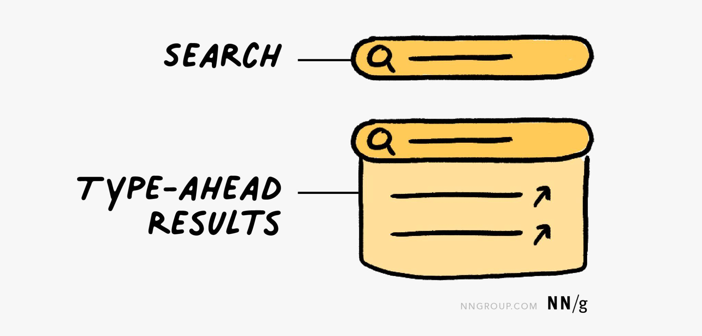
Menyusun wireframes
Langkah 2: Identifikasi navigasi
Fitur pencarian dapat direpresentasikan melalui ikon pencarian dan kotak pencarian, seperti pada contoh di samping.
Jika perlu, Anda dapat menampilkan saran pencarian dalam persegi panjang di bawah kotak pencarian.
Notes:
Image from https://www.nngroup.com/articles/draw-wireframe-even-if-you-cant-draw/

Slide 9
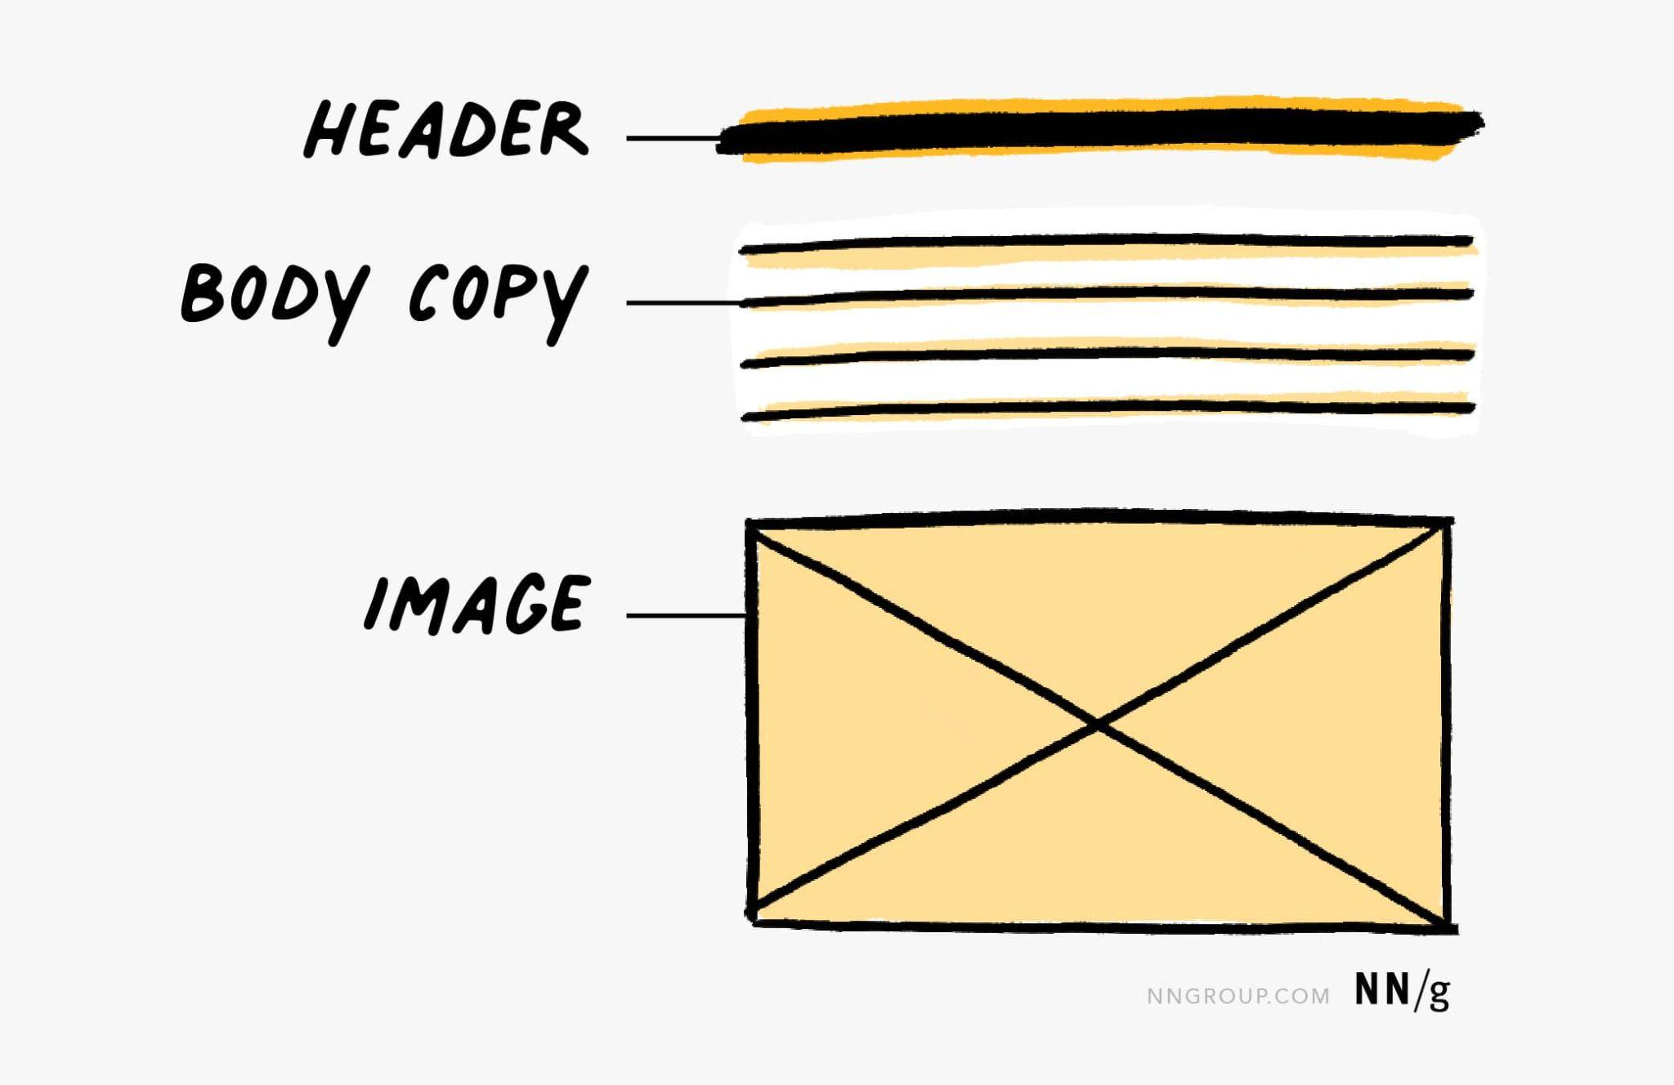
Menyusun wireframes
Langkah 3: Identifikasi dan gambar elemen terbesar dalam desain Anda
Selanjutnya, fokuslah untuk menggambar bagian utama dari ide Anda — misalnya, header, spanduk besar dan gambar, atau bahkan bagian besar dari body copy. Berikut adalah beberapa konvensi wireframing umum:
1) Header diilustrasikan menggunakan garis yang tebal.
2) Teks isi dibuat sketsa menggunakan garis yang tipis.
3) Sebuah gambar direpresentasikan sebagai persegi panjang dengan x melaluinya.
Notes:
Image from https://www.nngroup.com/articles/draw-wireframe-even-if-you-cant-draw/

Slide 10
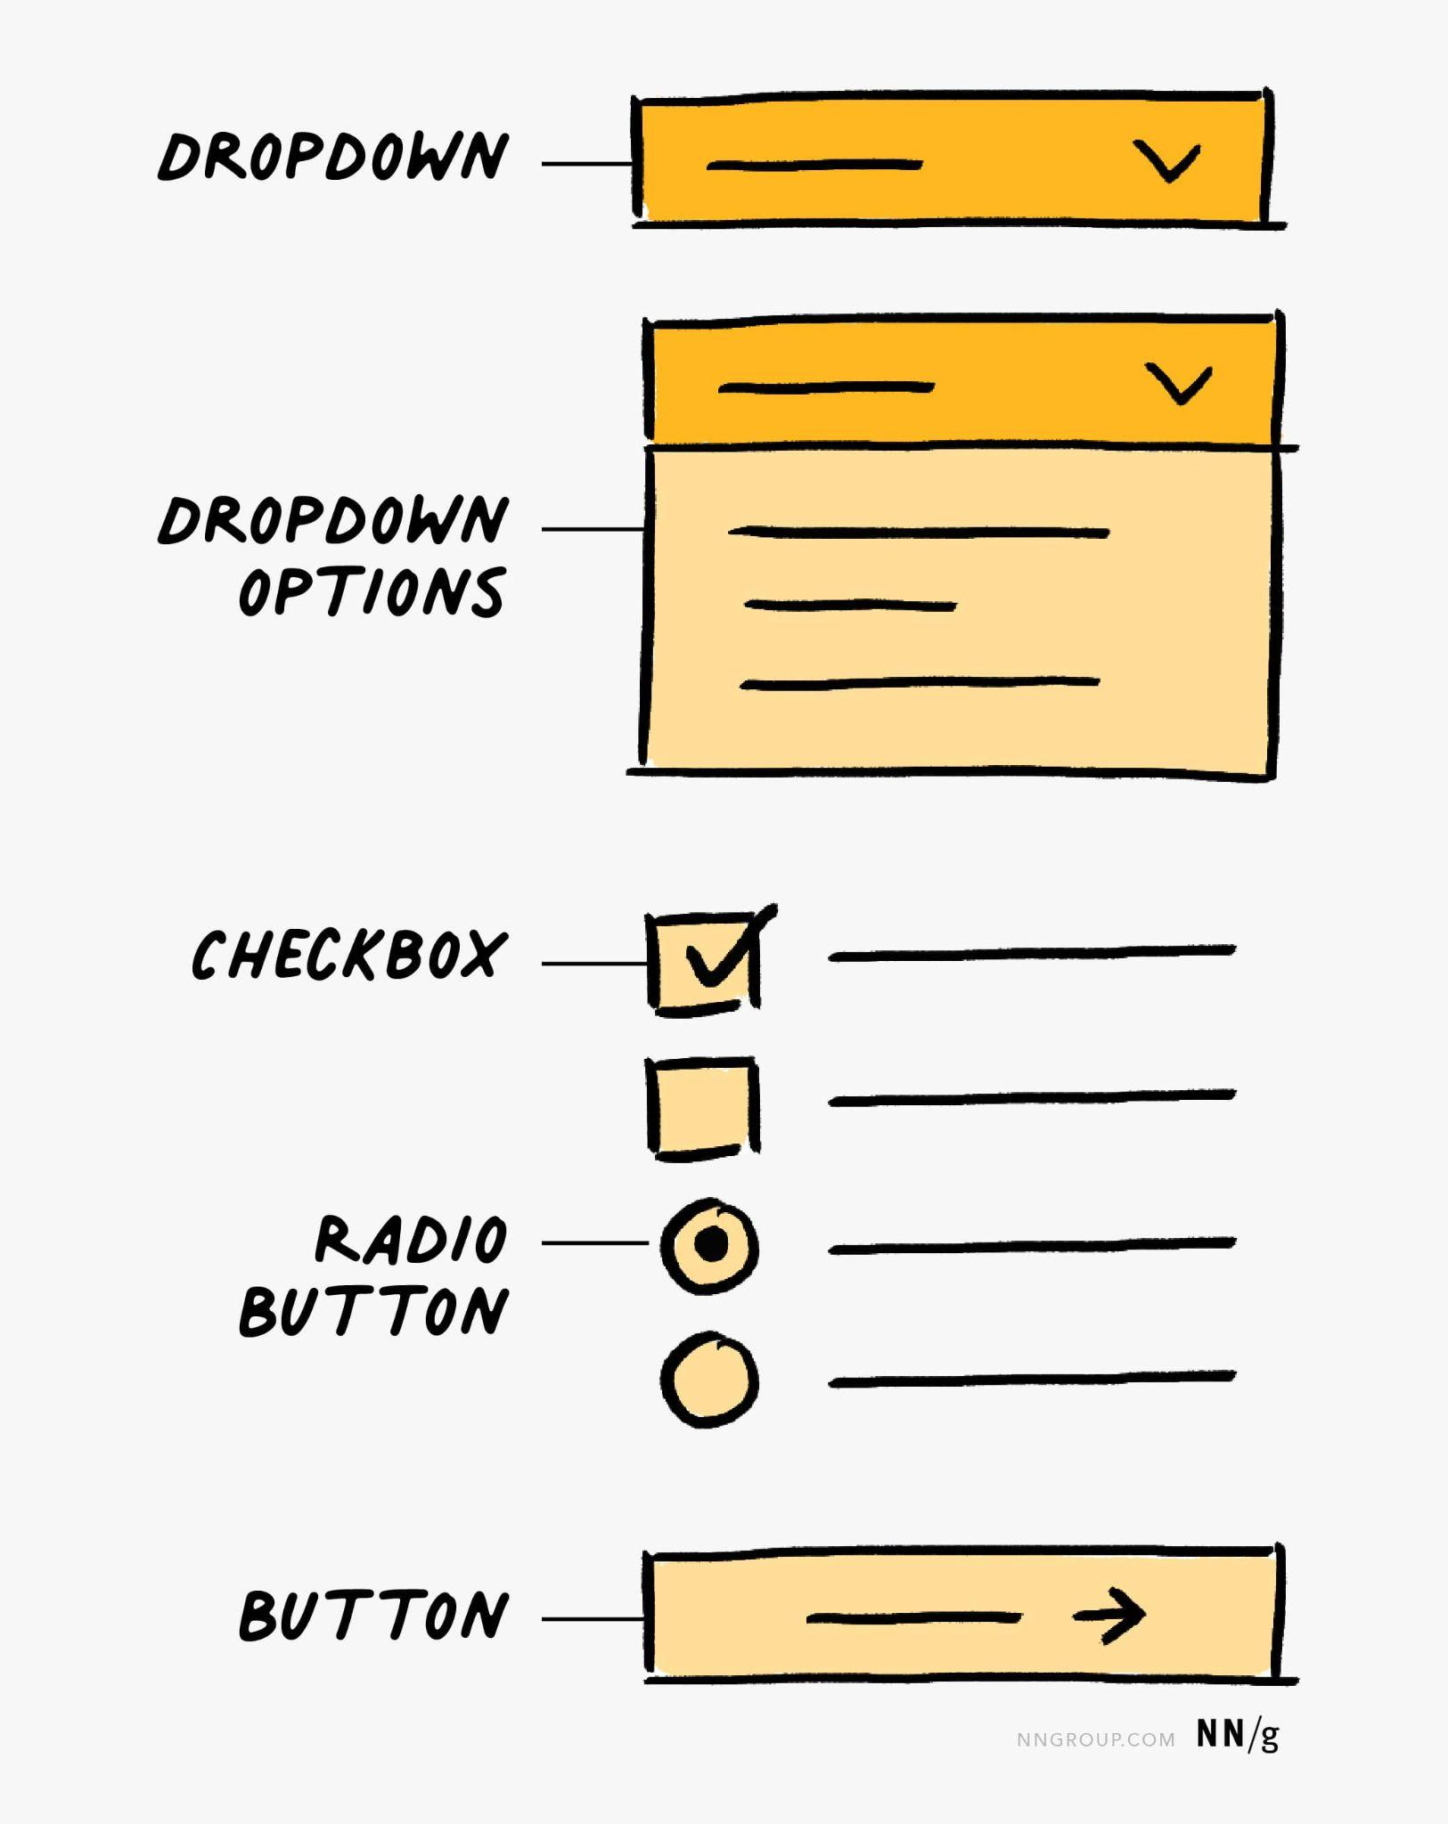
Menyusun wireframes
Langkah 4: Isi rincian yang tersisa
Umumnya, detail ini adalah komponen kecil seperti tombol, dropdown, kotak centang, atau tombol rasio, tetapi juga dapat menyertakan bidang teks.
Jika Anda membingkai beberapa layar yang merupakan bagian dari alur pengalaman, Anda mungkin juga akan mencantumkan progress bars dan dialogs.
Jangan lupa untuk menambahkan CTA atau call-to-actions dan menampilkan pilihan, karena detail ini membantu orang lain memahami ide desain Anda.
Notes:
Image from https://www.nngroup.com/articles/draw-wireframe-even-if-you-cant-draw/

Slide 11
Menyusun wireframes
Langkah 4: Isi rincian yang tersisa
1) Dropdown terbuat dari persegi panjang dan caret 2) Kotak centang dan tombol radio masing-masing memiliki kotak atau lingkaran, dan garis untuk mewakili teks. Untuk menampilkan pilihan, kotak centang harus memiliki tanda centang dan tombol radio perlu diisi.
3) Tombol dapat direpresentasikan dalam berbagai cara. Umumnya, persegi panjang dasar dengan garis atau panah untuk menunjukkan bahwa elemen tersebut membawa pengguna ke tempat lain.
Notes:
Image from https://www.nngroup.com/articles/draw-wireframe-even-if-you-cant-draw/

Slide 12
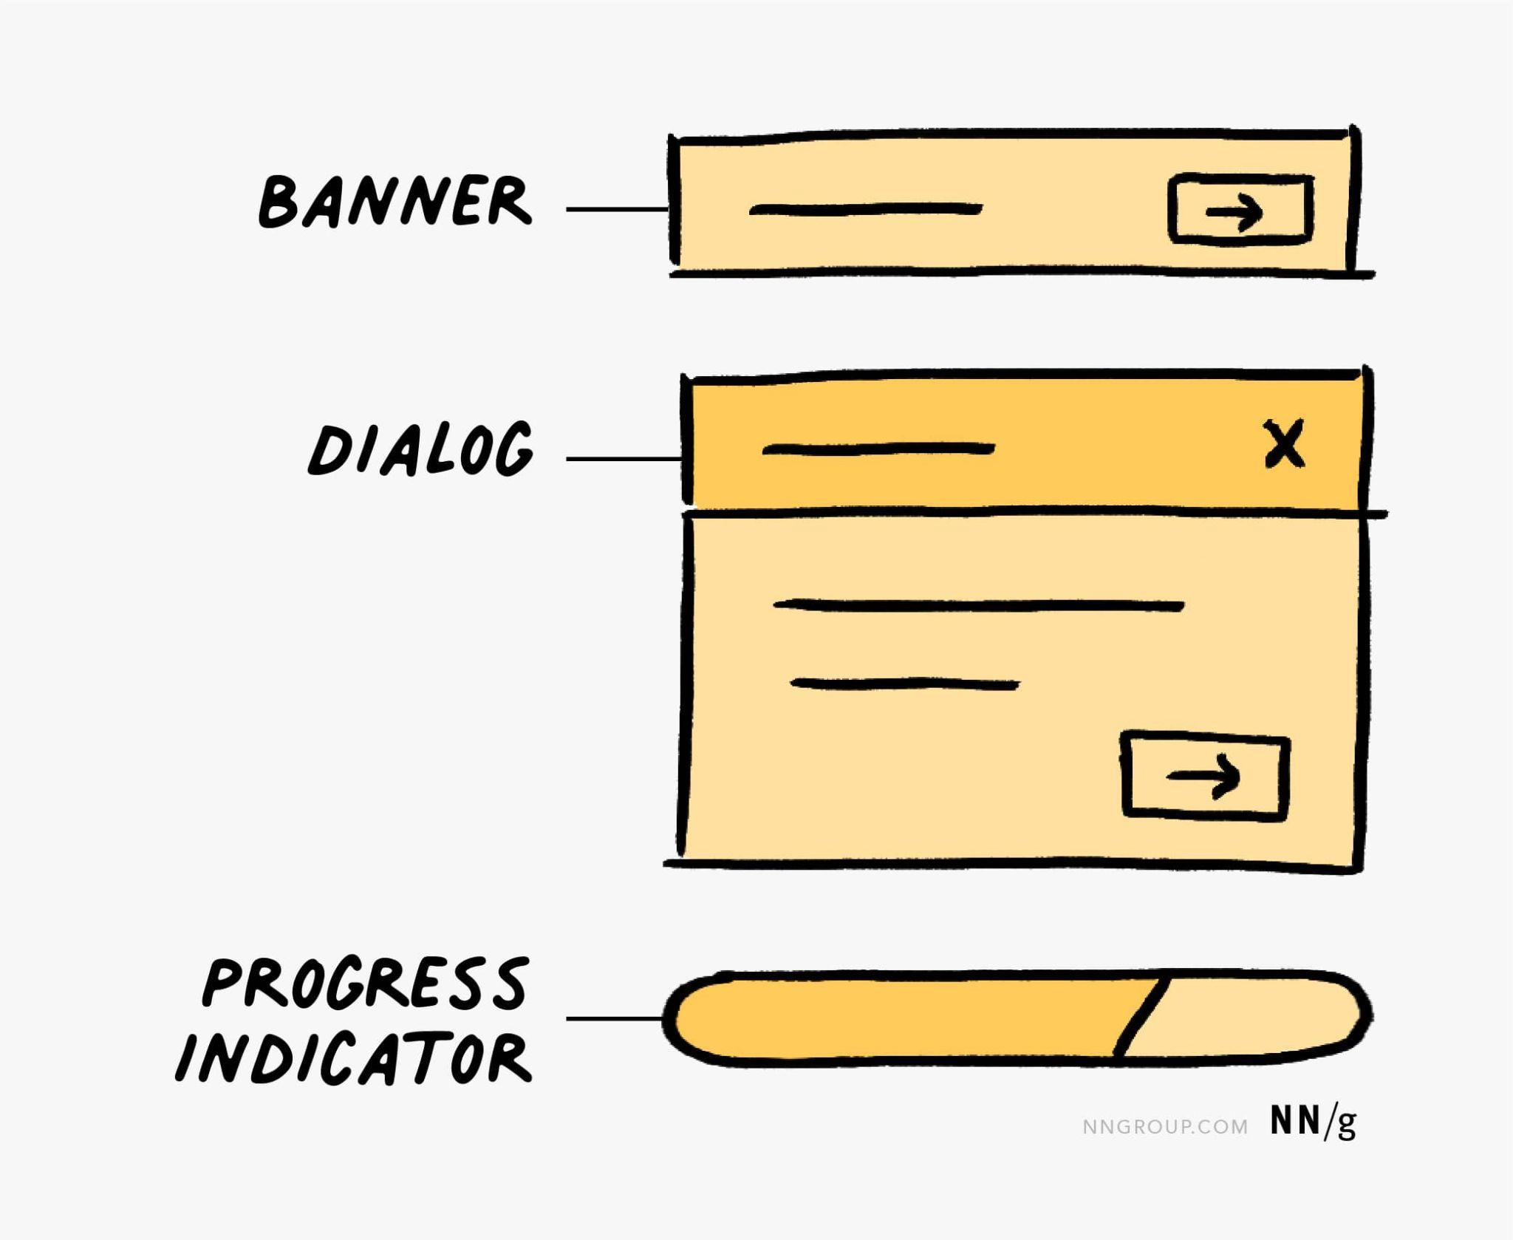
Menyusun wireframes
Langkah 4: Isi rincian yang tersisa
1) Header memiliki satu atau dua baris teks, dengan
tombol terkait 2) Dialog berisi header, 1-2 baris teks, 1-2 tombol, dan ikon
Batal. 3) Indikator kemajuan (progress bars/progress indicator)
adalah persegi panjang bulat yang sebagian terisi
untuk menggambarkan waktu tunggu yang tersisa.
4) Ikon dapat direpresentasikan dengan cara yang sama
seperti gambar (dengan X).
Notes:
Image from https://www.nngroup.com/articles/draw-wireframe-even-if-you-cant-draw/

Slide 13
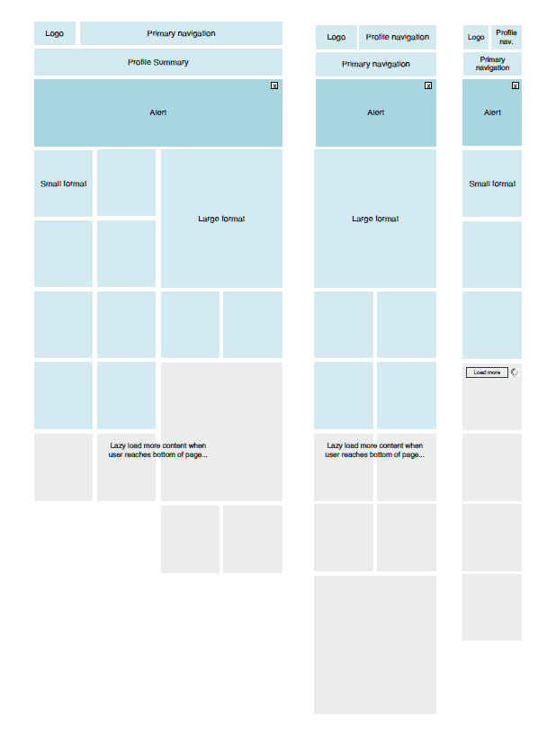
Menyusun wireframes
Contoh wireframe #1
Notes:
Image from https://uxplanet.org/getting-started-with-wireframing-8bf5eedd2d30

Slide 14
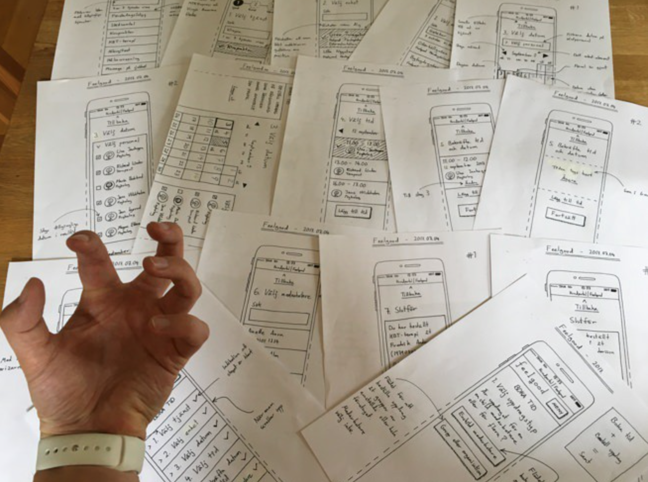
Menyusun wireframes
Contoh wireframe #2
Notes:
Image from https://blog.prototypr.io/how-paper-wireframing-will-make-you-a-better-designer-5a57db8dca13

Slide 15
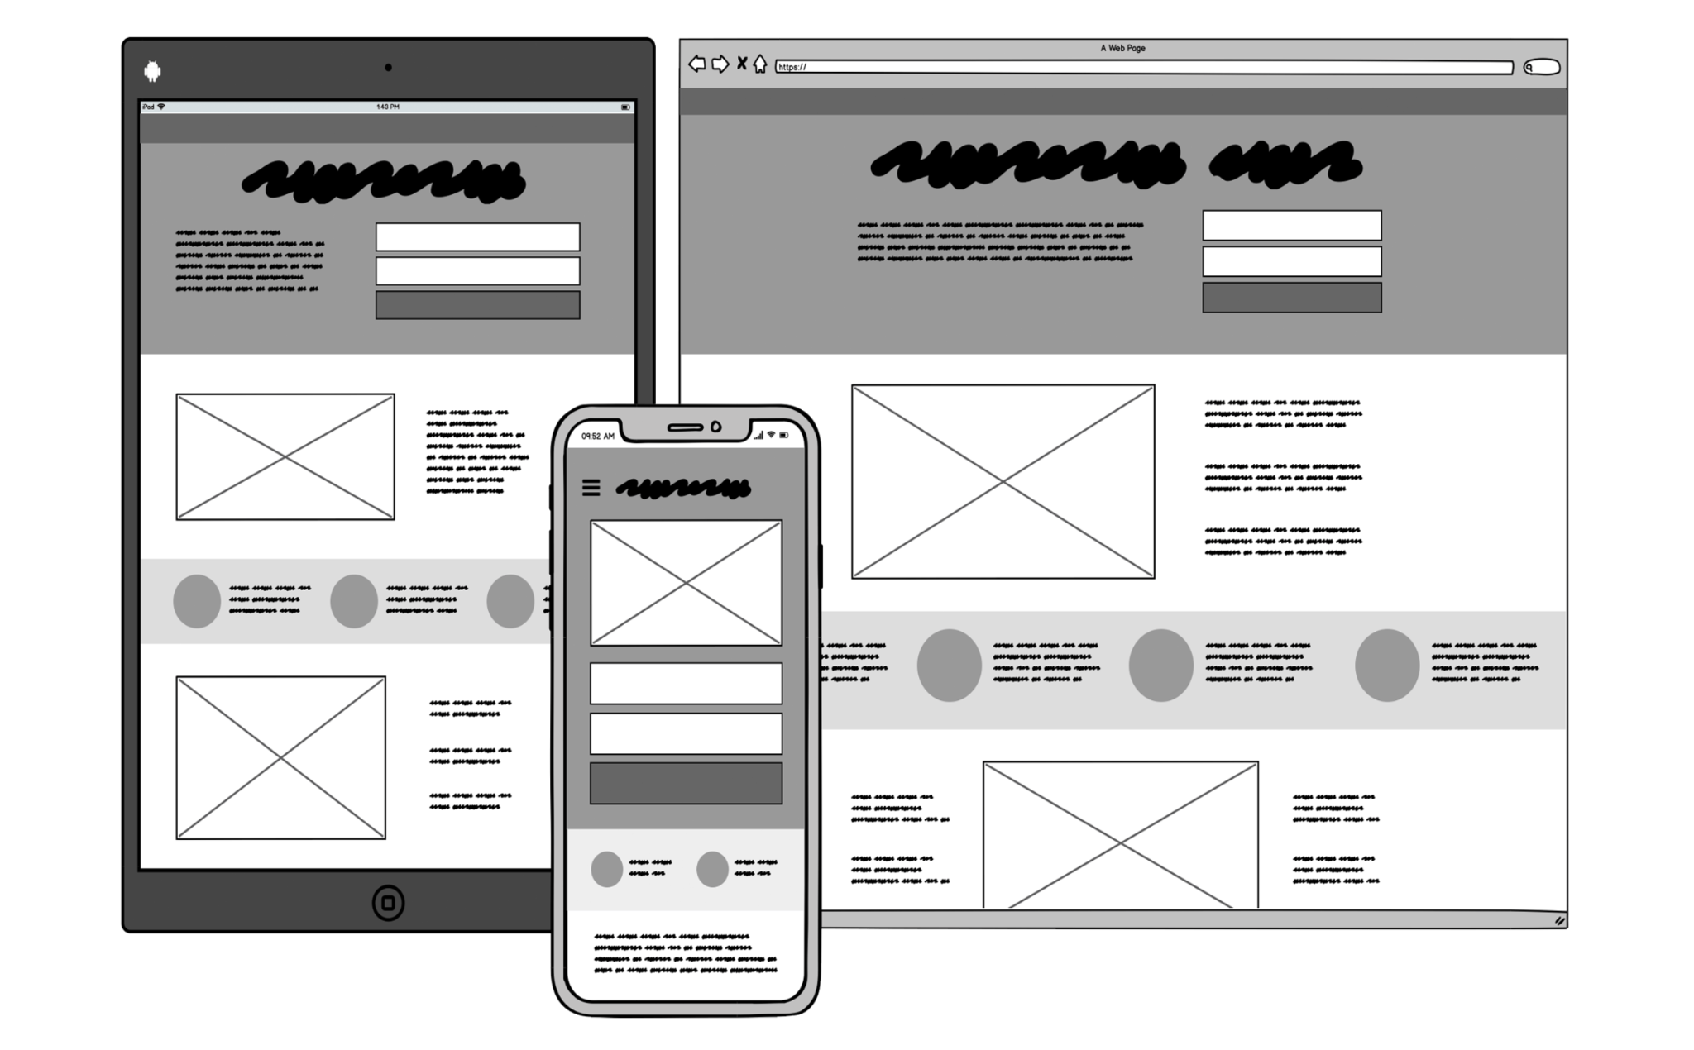
Menyusun wireframes
Contoh wireframe #3
Notes:
Image from https://balsamiq.com/learn/articles/what-are-wireframes/

Slide 16
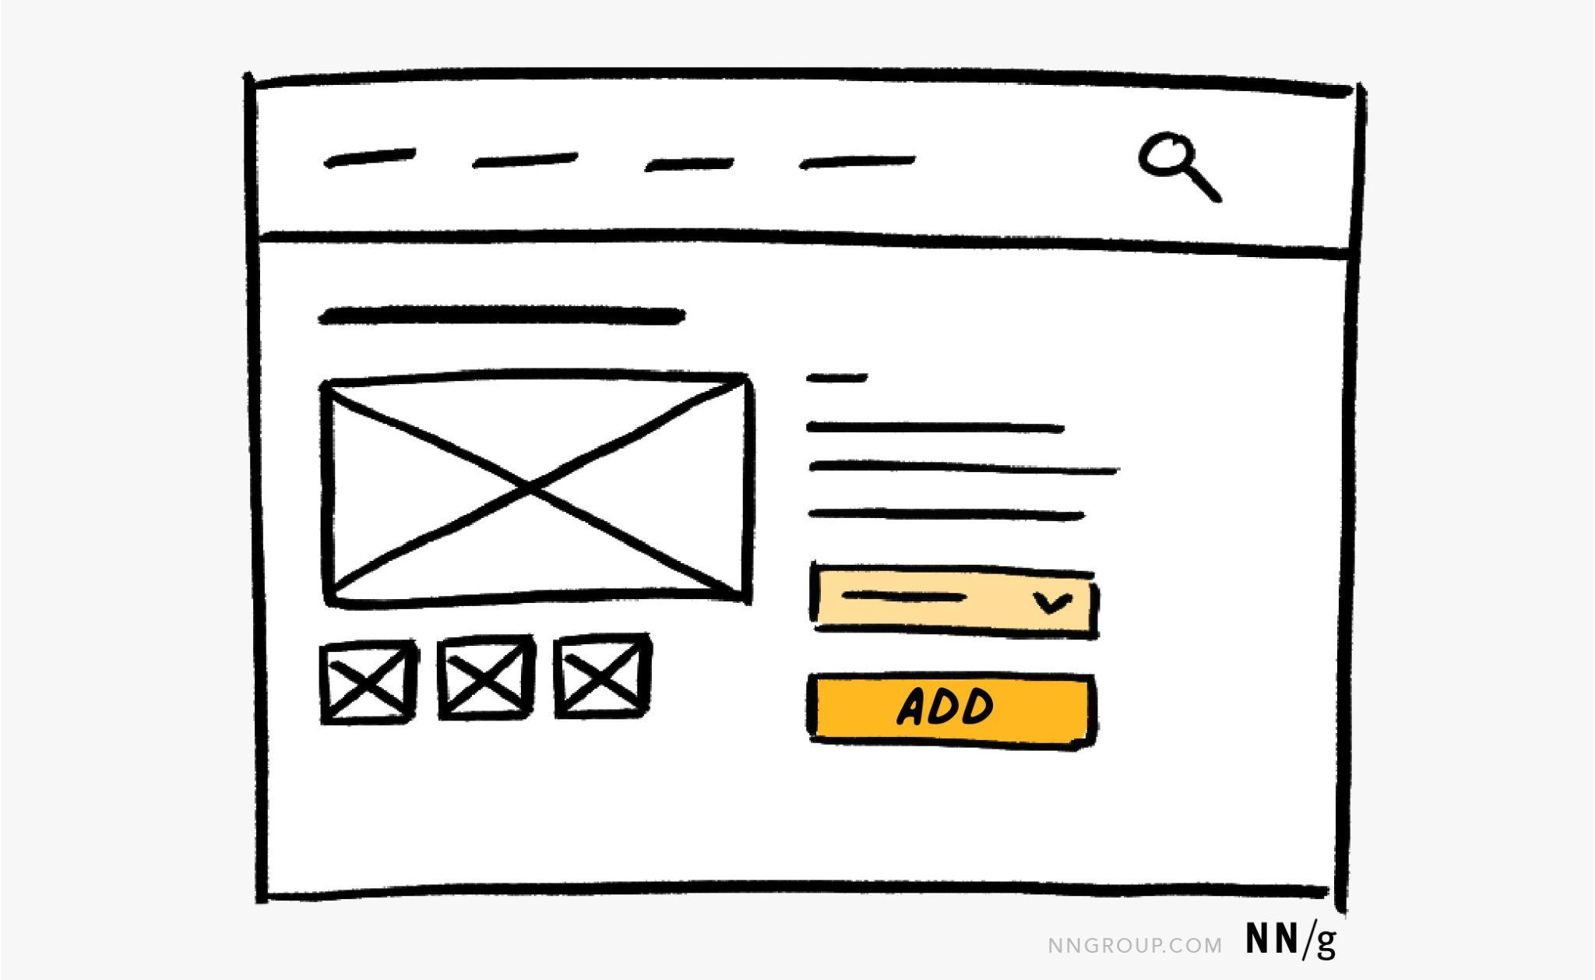
Menyusun wireframes
Contoh wireframe #4
Notes:
Image from https://www.nngroup.com/articles/draw-wireframe-even-if-you-cant-draw/

Slide 17
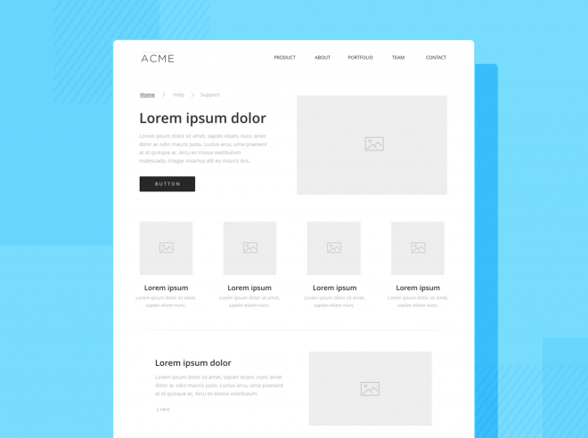
Menyusun wireframes
Contoh wireframe #5
Notes:
Image from https://www.justinmind.com/wireframe

Slide 18
Peralatan wireframing

Slide 19




Peralatan wireframing
Peralatan wireframing
Seperti yang telah kita diskusikan sebelumnya, ada beberapa tools yang biasa digunakan untuk membuat wireframes yaitu:
1) Balsamiq
2) MockPlus
3) UXPin
4) Justinmind

Slide 20

Peralatan wireframing
Wireframing dengan kertas
Selain dengan tools yang disebutkan, kita juga dapat membuat wireframes sederhana hanya dengan pensil dan kertas.
Menggambar dikertas memungkin kan kita untuk mengumpulkan banyak ide dan membuat sketsa dengan lebih fleksibel.
Notes:
Photo by Kelly Sikkema on Unsplash

Slide 21
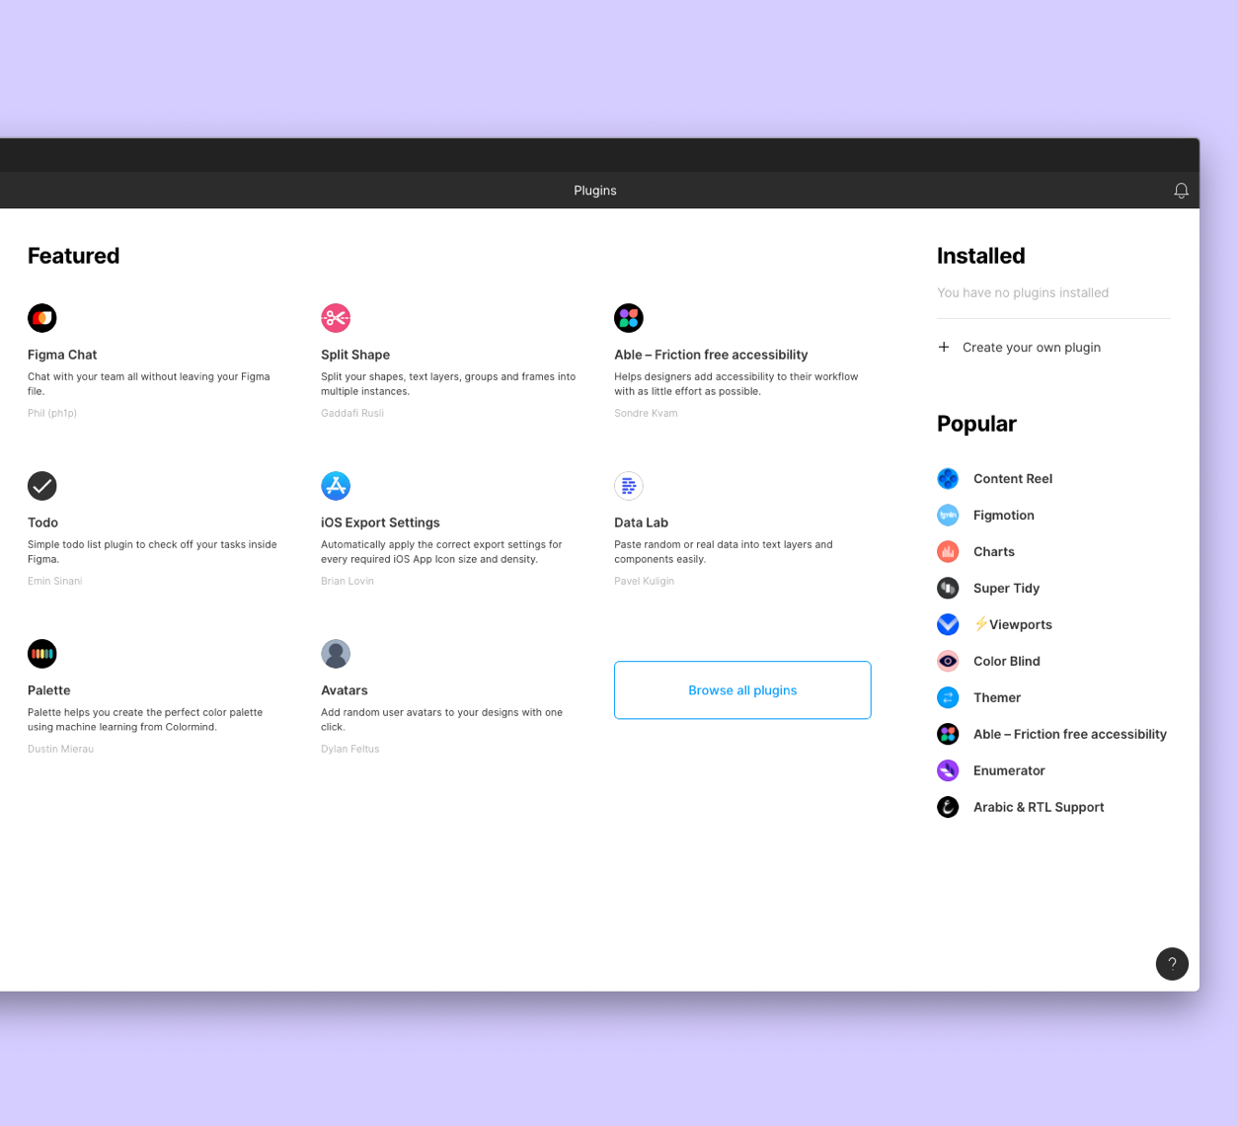
Peralatan wireframing
Wireframing dengan plugins
Selain itu, ada plug-ins pada Figma atau Adobe XD yang membuat proses wireframing lebih cepat diantaranya adalah:
1) Wireframer
2) QuickMockup
Notes:
Image from https://files.design/blog/figma-plugins-overview

Slide 22
Flowcharts vs wireflows vs wireframes

Slide 23
Flowcharts vs wireflows vs wireframes
Flowcharts, wireflows, wireframes
Mungkin Anda pernah mendengar terminologi - terminologi diatas dan bertanya apa perbedaan diantaranya? Seperti yang sudah didiskusikan sebelumnya, wireframes adalah rangka dari desain atau ide yang telah dikumpulkan.
Jika wireframes digabungkan dengan flowcharts maka akan terbentuklah wireflows.
Notes:
Photo by Kelly Sikkema on Unsplash

Slide 24

Flowcharts vs wireflows vs wireframes
Flowcharts
Kalau kita coba pahami arti katanya, flow bisa diartikan sebagai alur, dan chart adalah bagan/diagram.
Sehingga, flowchart secara harfiah adalah diagram alur.
Secara sederhana, flowchart bisa kita pahami sebagai diagram yang menggambarkan alur dari sebuah proses tertentu.
Notes:
Images from https://app.uxcel.com/courses/designing-wireframes/what-are-wireflows-804

Slide 25
Flowcharts vs wireflows vs wireframes
Flowcharts
Umumnya, flowchart terdiri dari beragam simbol yang berguna untuk menjelaskan urutan aktivitas secara lengkap.
Selain itu, simbol-simbol ini juga berguna untuk menghubungkan penjelasan antara satu tahap ke tahap yang lain.
Belum kebayang? Tenang, nanti kita lihat contohnya bersama ya!
Notes:
Images from https://app.uxcel.com/courses/designing-wireframes/what-are-wireflows-804

Slide 26
Flowcharts vs wireflows vs wireframes
Kenapa sih kita harus membuat flowchart?
Melalui flowchart, kita bisa mengevaluasi apakah rangkaian proses yang kita rencanakan nantinya dapat dilalui dengan mudah dan efisien.
Notes:
Images from https://app.uxcel.com/courses/designing-wireframes/what-are-wireflows-804

Slide 27

Flowcharts vs wireflows vs wireframes
Dengan menggunakan flowchart, setiap anggota bisa memiliki pemahaman yang sama akan bagaimana sebuah sistem bekerja, atau bagaimana alur proses yang harus dilalui user ketika menggunakan produk kita.
Jadinya, setiap anggota tim bisa punya mindset dan gambaran alur produk yang sama deh!
Notes:
Images from https://app.uxcel.com/courses/designing-wireframes/what-are-wireflows-804

Slide 28

Flowcharts vs wireflows vs wireframes
Di awal proses UX Design, umumnya kita akan melakukan riset dalam bentuk User Interview dan membuat User Persona.
Dengan dua metode itu, kita bisa mendapatkan gambaran awal mengenai user ideal yang nantinya akan menggunakan produk.
Notes:
Images from https://app.uxcel.com/courses/designing-wireframes/what-are-wireflows-804

Slide 29
Flowcharts vs wireflows vs wireframes
Setelah punya gambaran tentang user, lalu langkah apa selanjutnya?
Selanjutnya, kita mulai memikirkan:
“Bagaimana kira-kira user akan mengakses atau menggunakan produk kita?”
Notes:
Images from https://app.uxcel.com/courses/designing-wireframes/what-are-wireflows-804

Slide 30
Flowcharts vs wireflows vs wireframes
Pada tahap inilah flowchart memiliki peran penting!
Untuk menjawab pertanyaan tadi, kita perlu melakukan pemetaan menggunakan flowchart.
Pemetaan ini dibuat dari awal interaksi (entry point) hingga proses interaksi atau tercapainya sebuah goal (end point).
Notes:
Images from https://app.uxcel.com/courses/designing-wireframes/what-are-wireflows-804

Slide 31

Flowcharts vs wireflows vs wireframes
Oh iya! Dalam flowchart, ada beberapa jenis-jenis simbol yang paling sering dipakai dan harus kita pahami sebagai UX Designer.
Apa aja tuh simbolnya?
Notes:
Images from https://app.uxcel.com/courses/designing-wireframes/what-are-wireflows-804

Slide 32
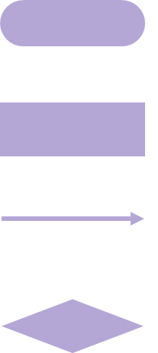
Flowcharts vs wireflows vs wireframes
Simbol Terminator (Start / End Point) :
Simbol ini digunakan untuk menandakan dimulainya sebuah proses (Start Point) hingga proses tersebut selesai (End Point).
Simbol Process :
Simbol ini menunjukkan sebuah proses dari kegiatan atau aktivitas tertentu yang dilakukan oleh user.
Simbol Flow (arus) :
Simbol tanda panah ini digunakan sebagai penghubung simbol satu ke simbol lainnya. Juga sebagai penanda alur prosesnya.
Simbol Decision (keputusan) :
Digunakan ketika ada proses yang membutuhkan keputusan sesuai dengan kondisi yang dialami user.
Notes:
Images from https://app.uxcel.com/courses/designing-wireframes/what-are-wireflows-804

Slide 33
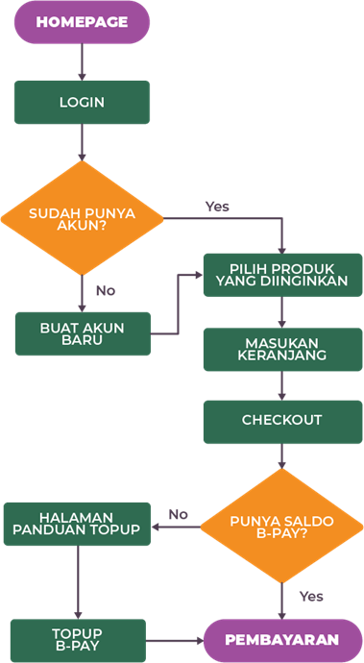
Flowcharts vs wireflows vs wireframes
Biar lebih mudah memahami penggunaan simbol dalam flowchart, coba perhatikan pada gambar!
Ini adalah contoh flowchart yang kita buat untuk aplikasi BeliAja.
Notes:
Images from https://app.uxcel.com/courses/designing-wireframes/what-are-wireflows-804

Slide 34
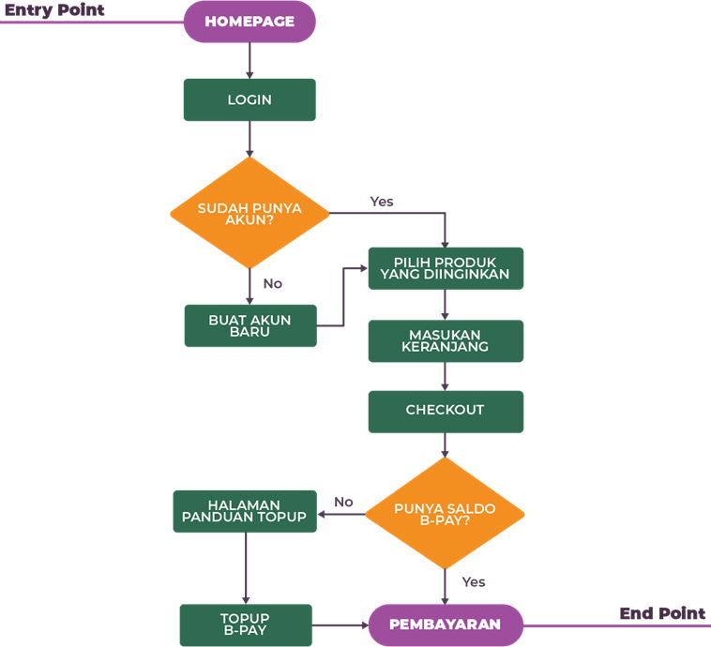
Flowcharts vs wireflows vs wireframes
Dari flowchart ini, kita bisa melihat tahap-tahap yang dilalui oleh user mulai dari masuk ke aplikasi (entry point) hingga ke tahap akhir (end point), yaitu pembayaran.
Jangan lupa perhatikan penggunaan simbol-simbol yang ada pada flowchart tersebut ya!
Notes:
Images from https://app.uxcel.com/courses/designing-wireframes/what-are-wireflows-804

Slide 35
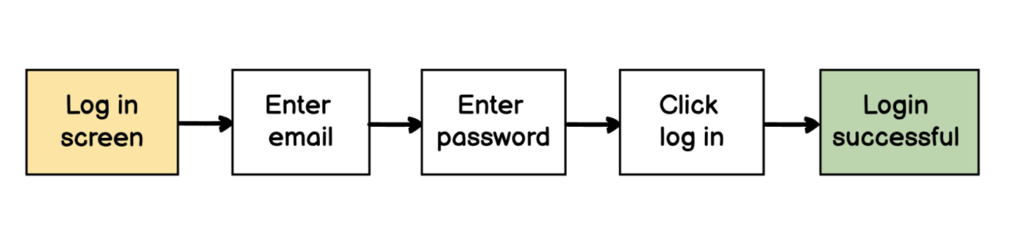
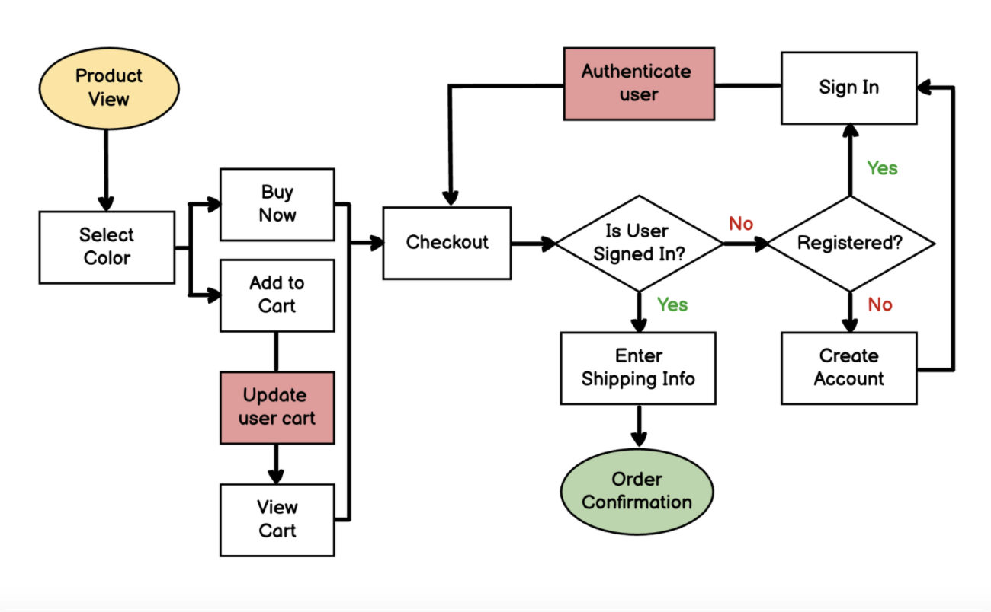
Flowcharts vs wireflows vs wireframes
Istilah-istilah
Task flows, user flows, and flowcharts: istilah - istilah ini menjelaskan diagram yang digunakan para desainer untuk mendokumentasikan interaksi pengguna dan menunjukkan alur terarah dan logika berbasis keputusan.
Apa yang membedakan task flows dari flowcharts adalah tingkat detail dan proses yang disertakan, dan istilah "user flows" sering digunakan secara bergantian dengan alur tugas dan bagan alur.
Task flows
Flowcharts
Notes:
Images from https://app.uxcel.com/courses/designing-wireframes/what-are-wireflows-804

Slide 36
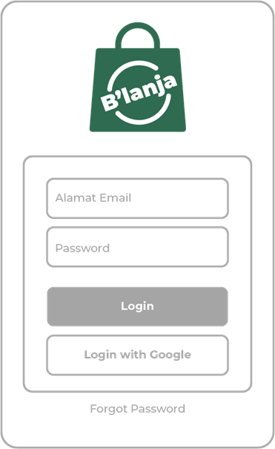
Menyusun wireframes
Wireframe adalah rancangan sederhana (blueprint) dari sebuah produk
Dengan membuat wireframe, kita bisa memastikan apakah konten dan fungsi dari sebuah halaman sudah diposisikan dengan benar berdasarkan kebutuhan user dan bisnis.
Kalau buat BeliAja, kita bisa bikin wireframenya kayak contoh pada gambar!
Notes:
Photo by Visual Design on Unsplash

Slide 37
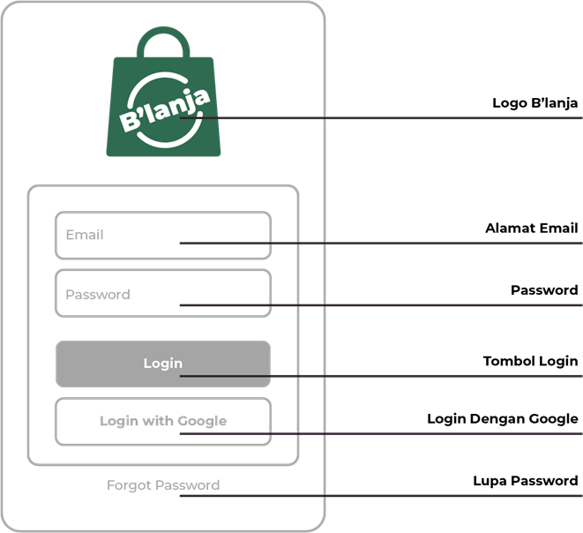
Menyusun wireframes
Membuat wireframes
Perlu kita ingat bahwa wireframe hanya fokus pada bentuk rancangan secara struktural saja.
Maksudnya, bentuk visual dari wireframe hanya sebatas bagian-bagian utama dari layout, seperti contoh pada gambar.
Selain itu, umumnya wireframe juga masih menggunakan warna monochrome/hitam putih.
Notes:
Photo by Visual Design on Unsplash

Slide 38
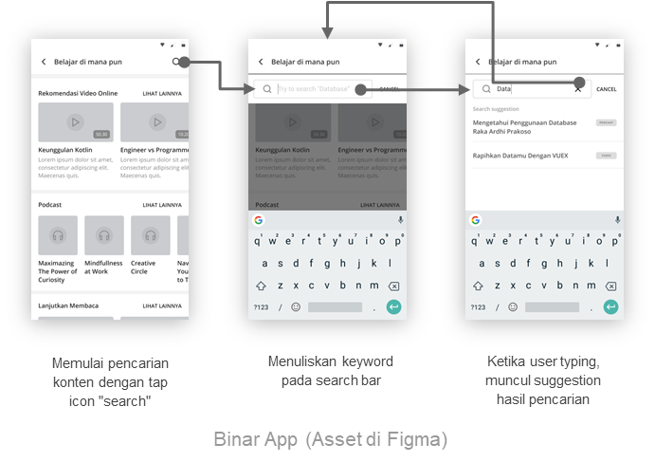
Flowcharts vs wireflows vs wireframes
Wireflows
Setelah selesai dengan Wireframe, langkah selanjutnya yaitu Wireflow.
Istilah 'wireflow' berasal dari kombinasi kata 'wireframe' dan 'flowchart', yang diciptakan oleh Nielsen Norman Group. Seperti namanya, wireflows menggabungkan manfaat dari wireframes dan flowcharts.
Wireflow adalah bentuk presentasi dari kumpulan Wireframe yang kamu buat yang sudah ditambahkan dengan flow atau alur penggunaan dan perpindahan screen satu ke screen lainnya.
Gampangnya, dalam pembuatannya, Wireflow merupakan gabungan dari Wireframe dan Flow Chart, seperti ini contoh dari tampilan Wireflow
Notes:
Images from https://app.uxcel.com/courses/designing-wireframes/what-are-wireflows-804

Slide 39
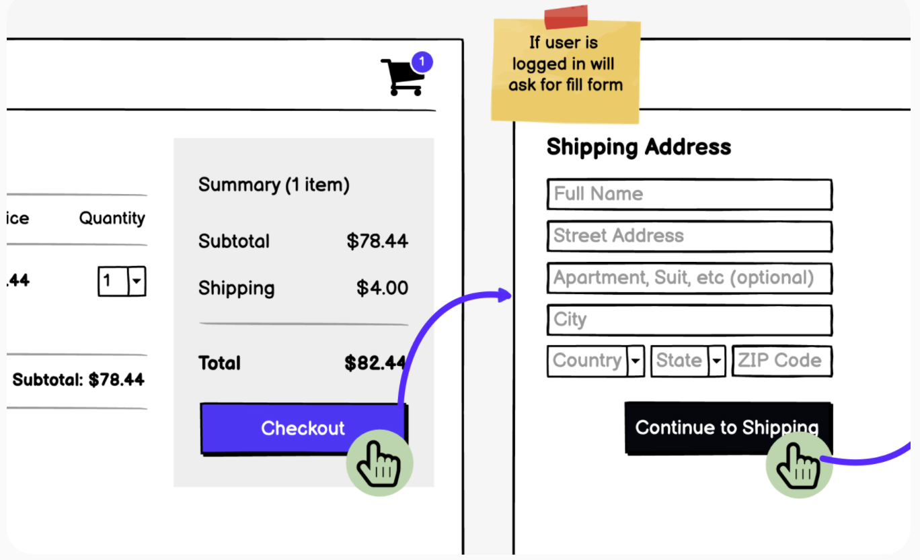
Flowcharts vs wireflows vs wireframes
Wireflows
Wireflows menunjukkan perubahan UI visual saat pengguna berinteraksi dengan aplikasi atau situs web. Mereka juga dapat berisi anotasi untuk menunjukkan apa yang terjadi di back-end pada waktu tersebut. Pikirkan wireflow sebagai task flow dan flowchart yang diilustrasikan.
Notes:
Images from https://app.uxcel.com/courses/designing-wireframes/what-are-wireflows-804

Slide 40
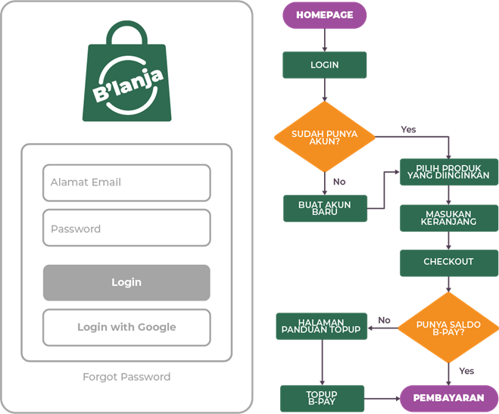
Flowcharts vs wireflows vs wireframes
Bedanya apa nih sama wireframe?
Kalau sederhananya sih, wireflow adalah gabungan antara wireframe dengan flowchart.
Kumpulan wireframe yang sudah kita rancang tadi kita satukan dan dihubungkan dalam bentuk alur, seperti halnya waktu kita membuat flowchart.
Notes:
Images from https://app.uxcel.com/courses/designing-wireframes/what-are-wireflows-804

Slide 41
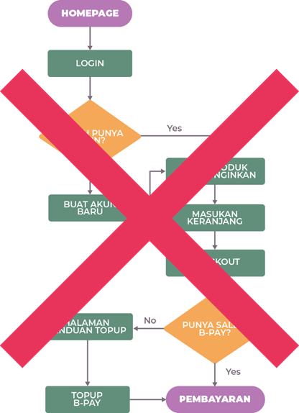
Flowcharts vs wireflows vs wireframes
Bedanya, kali ini kita sudah tidak menggunakan simbol-simbol untuk mewakili setiap tahapan!
Sebagai gantinya, kita langsung menggunakan wireframe sebagai contoh tampilan layar aplikasi pada setiap tahapan.
Notes:
Images from https://app.uxcel.com/courses/designing-wireframes/what-are-wireflows-804

Slide 42
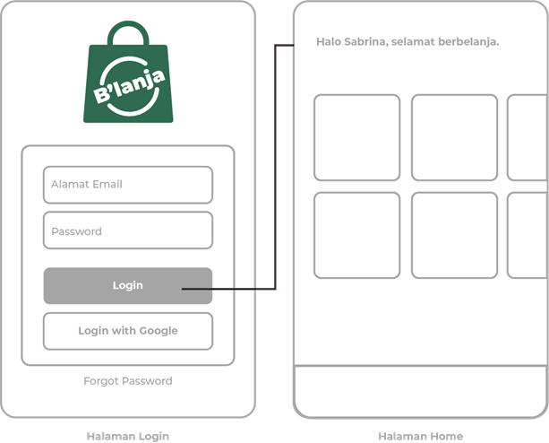
Flowcharts vs wireflows vs wireframes
Contohnya seperti yang ada di gambar!
Kalau buat kasusnya aplikasi BeliAja tadi, wireflow yang kita buat akan menjadi seperti itu~
Notes:
Images from https://app.uxcel.com/courses/designing-wireframes/what-are-wireflows-804

Slide 43

Flowcharts vs wireflows vs wireframes
Kenapa kita harus membuat wireframe dan wireflow?
Dengan menggunakan wireframe dan wireflow, rancangan kita akan lebih mudah dipelajari oleh tim development dan membantu proses persetujuan dari stakeholders.
Untuk itu, pastikan penyusunannya sudah sesuai dengan rencana, terutama pada detail struktur alur yang dirancang di awal.
Notes:
Images from https://app.uxcel.com/courses/designing-wireframes/what-are-wireflows-804

Slide 44

Flowcharts vs wireflows vs wireframes
Selain itu, wireframe dan wireflow juga membantu proses analisa fitur dan layout konten pada sebuah produk.
Dengan begitu, proses review bisa dilakukan lebih efisien sebelum masuk ke tahapan selanjutnya!
Notes:
Images from https://app.uxcel.com/courses/designing-wireframes/what-are-wireflows-804

Slide 45
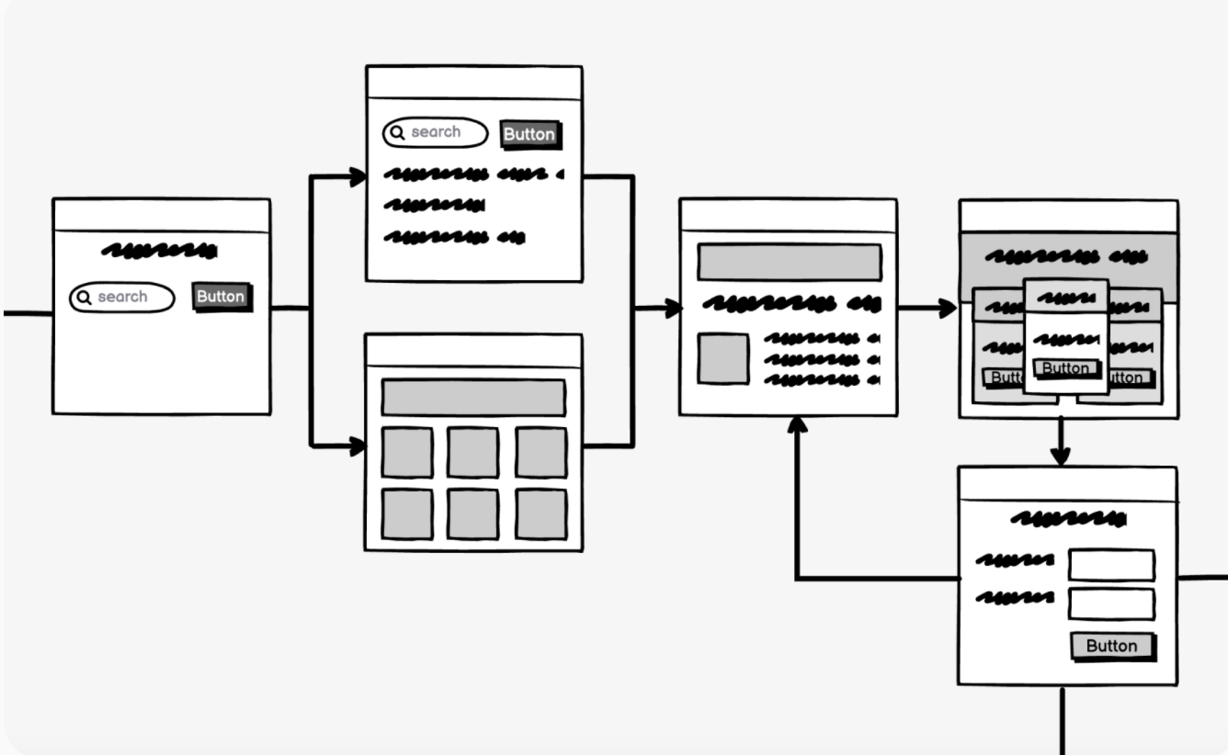
Flowcharts vs wireflows vs wireframes
Simplified wireflows
Simplified wireflows memungkinkan Anda mengambil pendekatan yang lebih abstrak, membuat diagram alur menggunakan representasi layar yang lebih kecil.
Jenis wireflow yang disederhanakan ini adalah campuran antara task flow dan wireflow biasa. Pada dasarnya Anda membuat alur tugas yang diilustrasikan dengan simbol yang mewakili jenis layar yang berbeda.
Bagaimana kita bisa membuat wireflows yang baik?
Notes:
Images from https://app.uxcel.com/courses/designing-wireframes/what-are-wireflows-804

Slide 46
Menyusun wireflows

Slide 47
Menyusun
Menyusun wireflows
Kasus penggunaan umum untuk wireflows adalah untuk mendokumentasikan perjalanan pengguna.
Wireframes menunjukkan layar yang tersedia untuk pengguna di setiap langkah dalam alur kerja. Panah menghubungkan komponen UI tertentu yang berinteraksi dengan pengguna.
Ada empat langkah yang sederhana untuk menyusun sebuah wireflow yang baik.
Notes:
Images from https://app.uxcel.com/courses/designing-wireframes/what-are-wireflows-804

Slide 48
Menyusun wireflows
Step #1
Step #2
Step #3
Step #4
Mulailah dengan menjelaskan kebutuhan dan masalah dalam cerita pengguna.
Misalnya, pendaftaran pengguna — nama pengguna, email, dan kata sandi.
Identifikasi layar - layar kunci pada antarmuka.
Cara yang baik untuk melakukan ini adalah dengan memikirkan titik awal dan akhir. Misalnya, titik awal adalah halaman login, dan titik akhir adalah halaman selamat datang.
Hubungkan layar dengan panah dengan urutan yang berasumsi bahwa pengguna akan bergerak maju.
Sertakan poin - poin keputusan dan tunjukkan apa yang terjadi dalam kasus yang berbeda.
Misalnya, jika pengguna lupa kata sandinya.

Slide 49
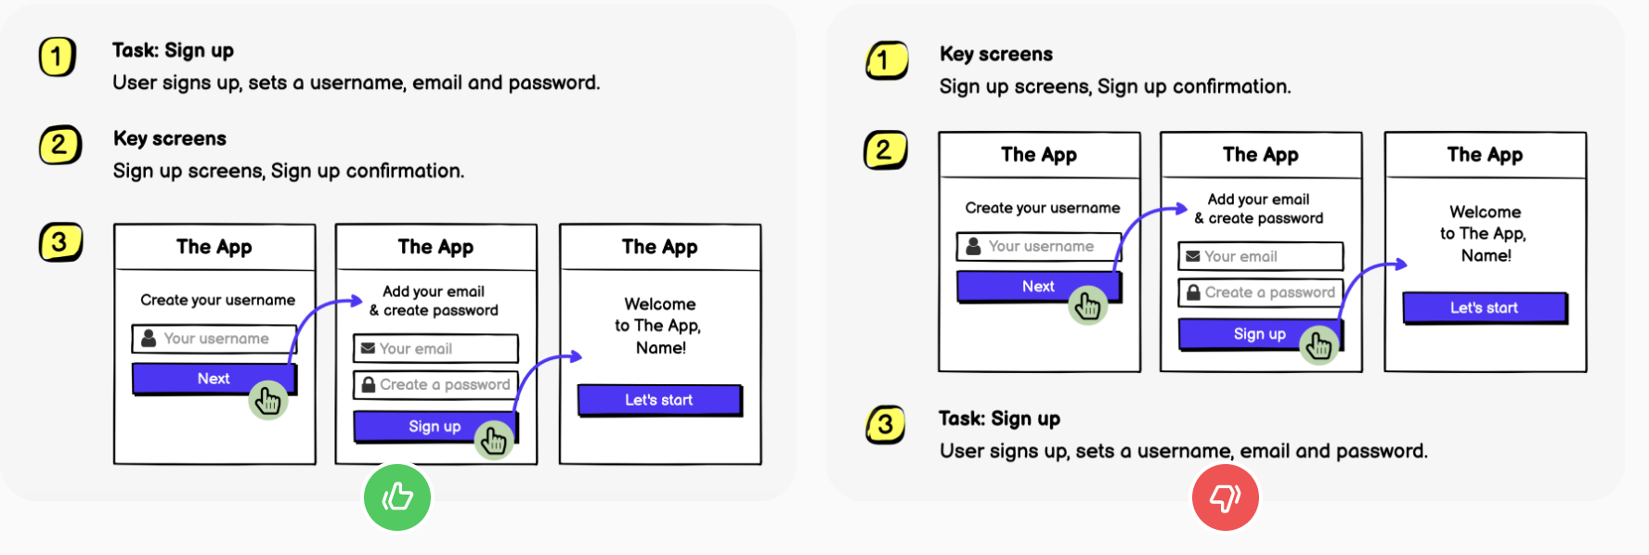
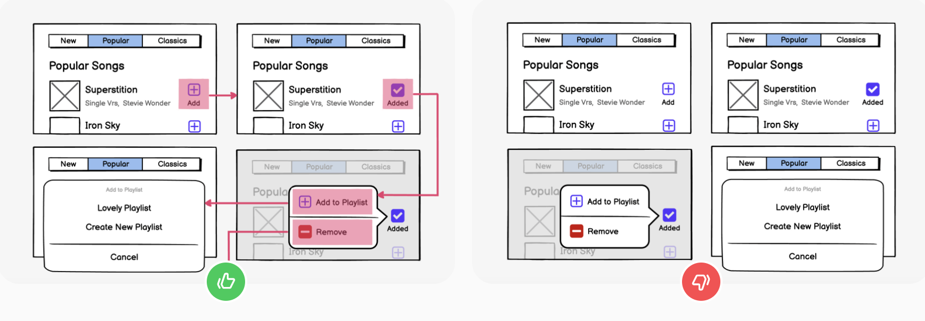
Menyusun wireflows
Notes:
Images from https://app.uxcel.com/courses/designing-wireframes/what-are-wireflows-804

Slide 50
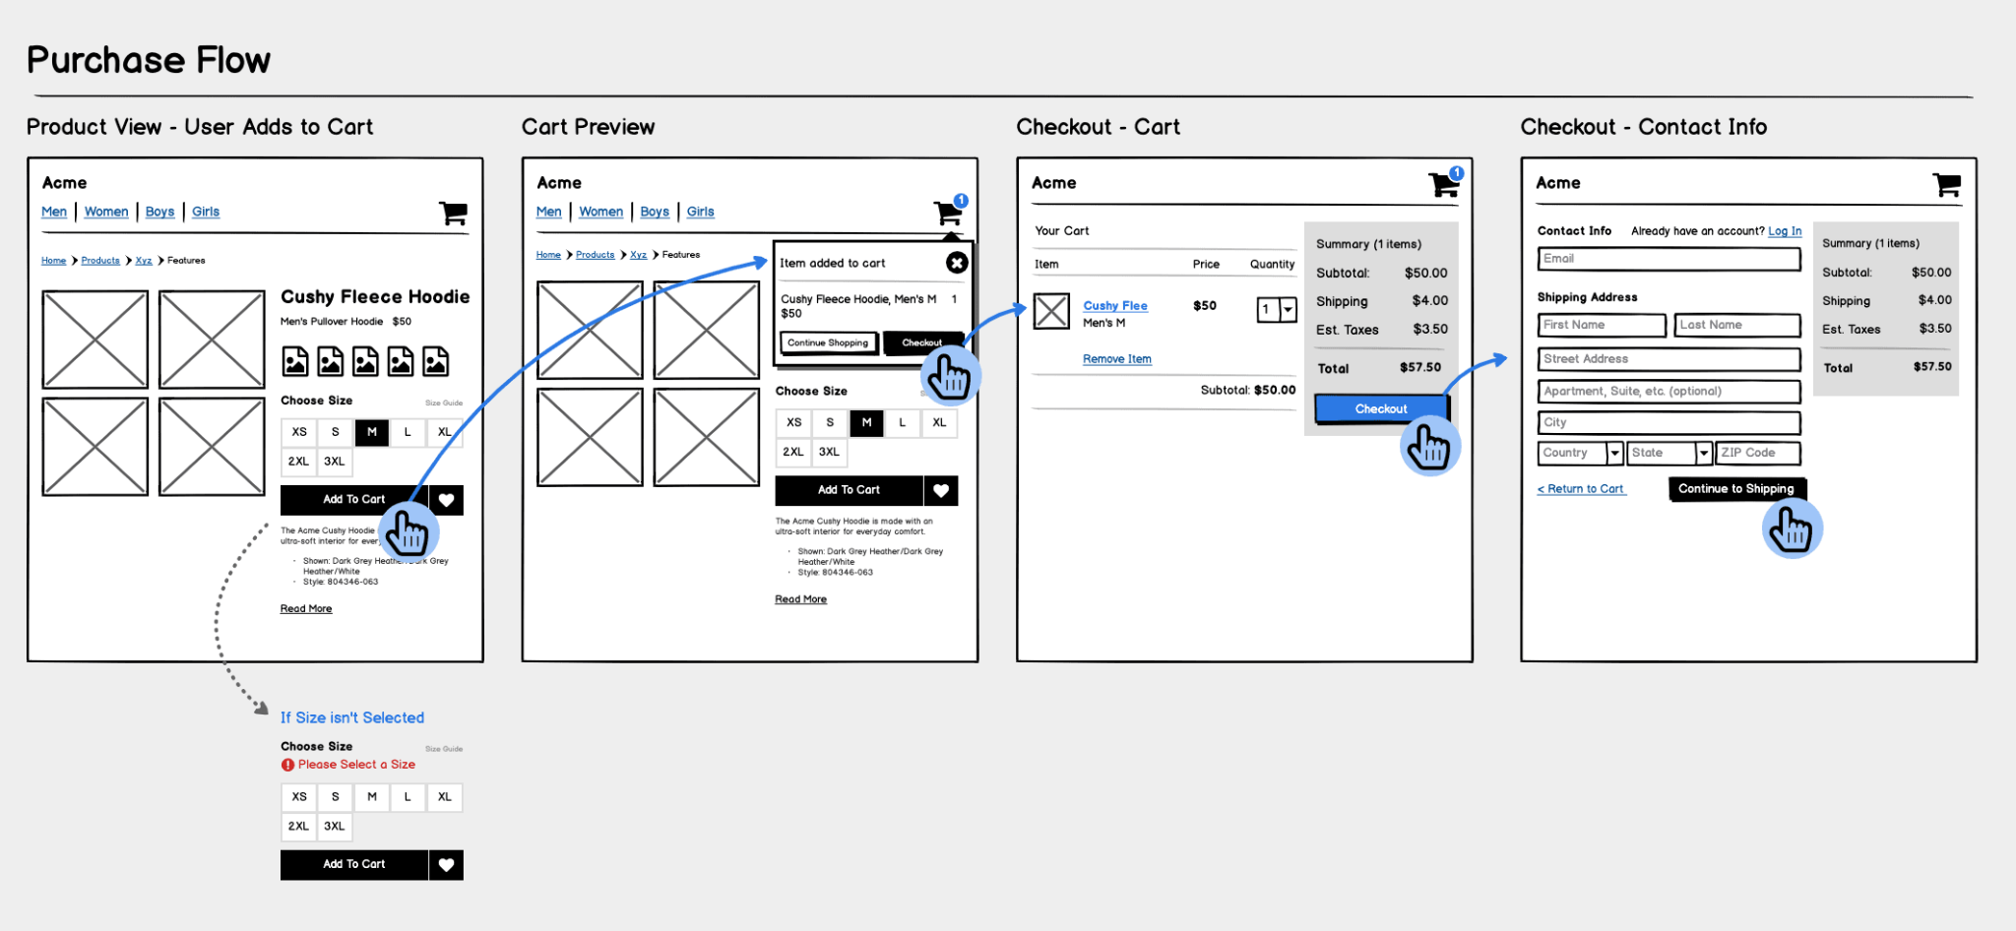
Menyusun wireflows
Contoh wireflow #1
Notes:
Image from https://www.nngroup.com/articles/draw-wireframe-even-if-you-cant-draw/

Slide 51
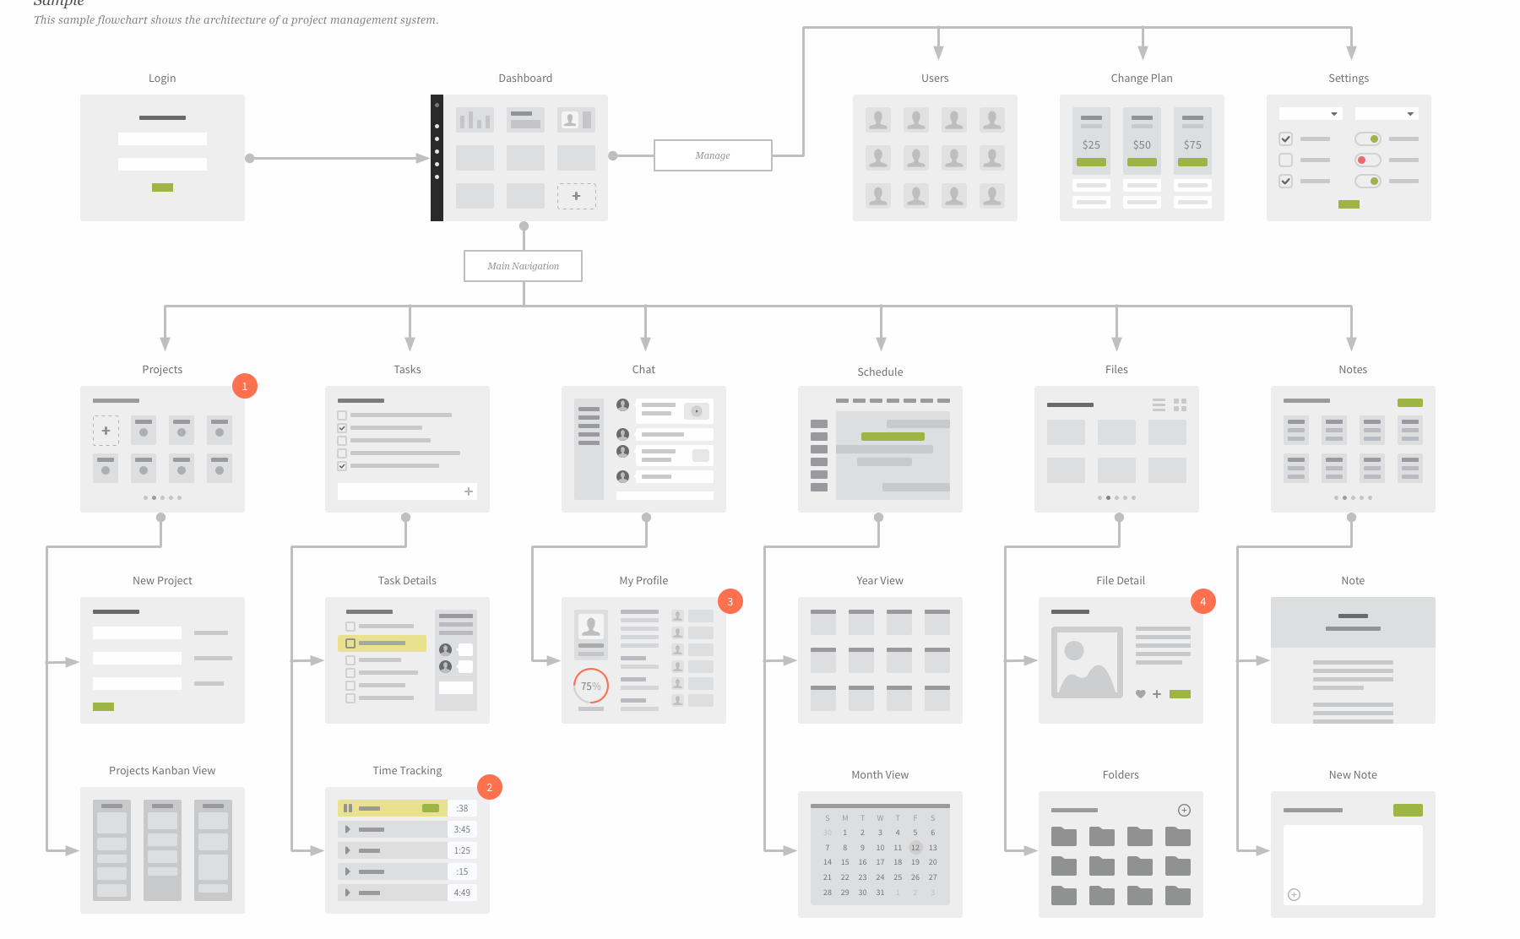
Menyusun wireflows
Contoh wireflow #2
Notes:
Image from https://www.behance.net/gallery/38181179/UI-Wireflows

Slide 52
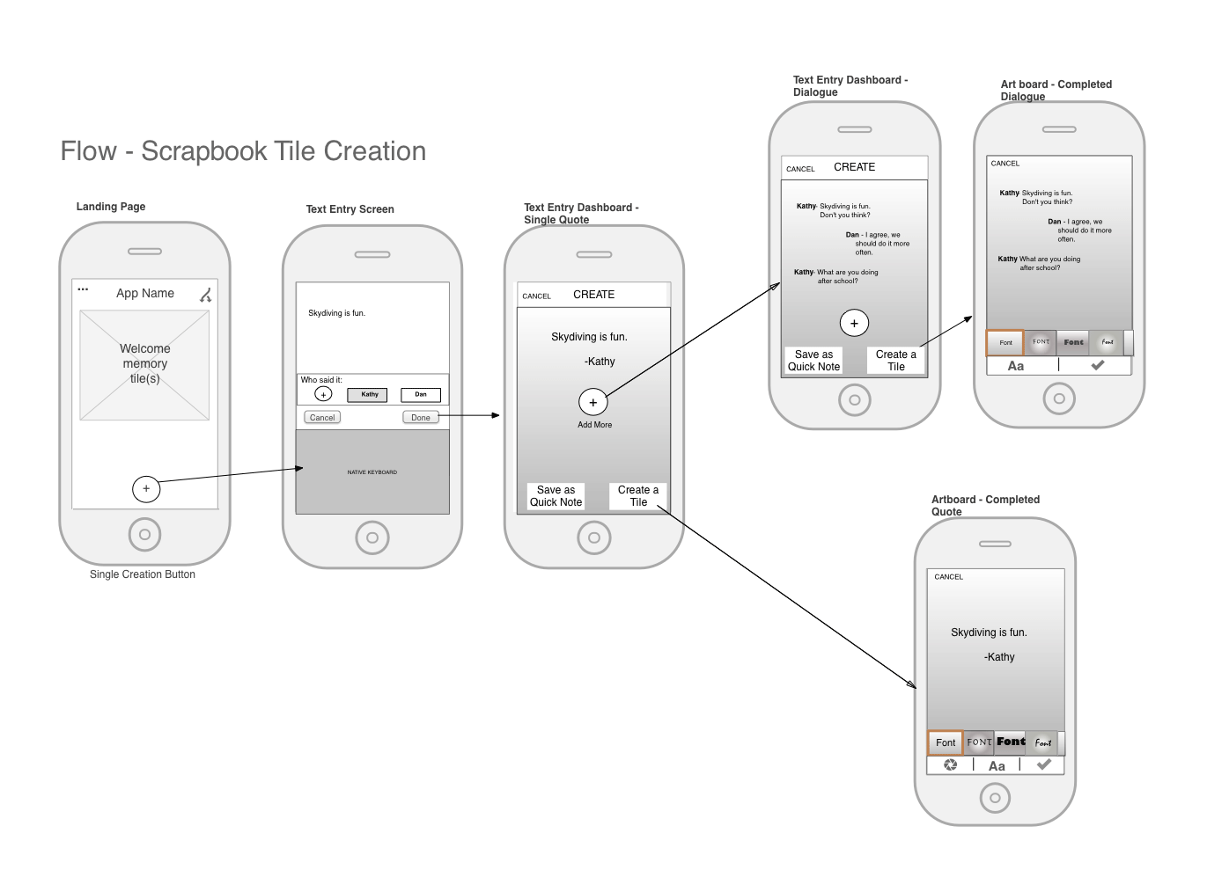
Menyusun wireflows
Contoh wireflow #3
Notes:
Image from https://www.nngroup.com/articles/wireflows/

Slide 53
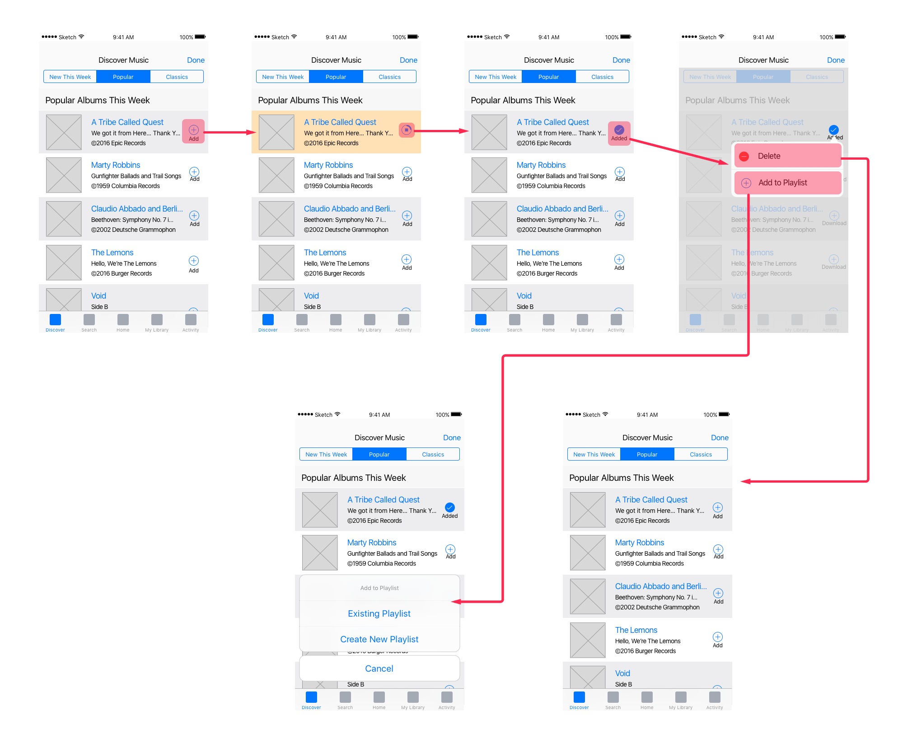
Menyusun wireflows
Contoh wireflow #4
Notes:
Image from https://www.nngroup.com/articles/wireflows/

Slide 54
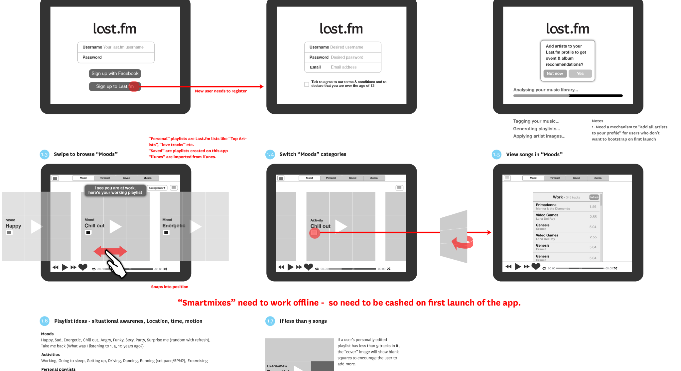
Menyusun wireflows
Contoh wireflow #5
Notes:
Image from https://www.grahamtodman.co.uk/blog/category/wireflow/

Slide 55
Saatnya Quiz

Slide 56
Quiz
1. Berikut adalah yang termasuk dari langkah - langkah menyusun sebuah wireframe, kecuali..
Identifikasi aspect ratio jendela browser atau perangkat
Identifikasi dan gambar elemen terbesar dalam desain Anda
Masukkan gambar aktual pada halaman
Isi rincian yang tersisa

Slide 57
Quiz
1. Berikut adalah yang termasuk dari langkah - langkah menyusun sebuah wireframe, kecuali..
Identifikasi aspect ratio jendela browser atau perangkat
Identifikasi dan gambar elemen terbesar dalam desain Anda
Masukkan gambar aktual pada halaman
Isi rincian yang tersisa
Tidak perlu memasukkan gambar sebenarnya pada saat membuat wireframes, gambar - gambar dapat direpresentasikan oleh sebuah bentuk dan coretan X.

Slide 58
Quiz
2. Berikut adalah yang termasuk dari peralatan wireframing, kecuali..
Balsamiq
MockPlus
Zeplin
UXPin

Slide 59
Quiz
2. Berikut adalah yang termasuk dari peralatan wireframing, kecuali..
Balsamiq
MockPlus
Zeplin
UXPin
Zeplin adalah sebuah peralatan handoff

Slide 60
Quiz
3. Apa yang membedakan task flows dari flowcharts adalah ______ ______ dan proses yang disertakan.
Tingkat gambar
Kemampuan gambar
Tingkat detail
Peralatan peralatan

Slide 61
Quiz
3. Apa yang membedakan task flows dari flowcharts adalah ______ ______ dan proses yang disertakan.
Tingkat gambar
Kemampuan gambar
Tingkat detail
Peralatan peralatan
Apa yang membedakan task flows dari flow charts adalah tingkat detail dan proses yang disertakan.

Slide 62
Quiz
4. Apa salah satu cara untuk memulai menyusun wireflows
Menghubungkan layar dengan panah.
Menyertakan poin - poin keputusan.
Menjelaskan kebutuhan dan masalah dalam cerita pengguna.
Identifikasi layar - layar kunci pada antarmuka.

Slide 63
Quiz
4. Apa salah satu cara untuk memulai menyusun wireflows
Menghubungkan layar dengan panah.
Menyertakan poin - poin keputusan.
Menjelaskan kebutuhan dan masalah dalam cerita pengguna.
Identifikasi layar - layar kunci pada antarmuka.
Step 1 dari penyusunan wireflows adalah menjelaskan kebutuhan dan masalah pengguna.

Slide 64
Quiz
5. Diskusikan gambar berikut, apa yang membuat salah satu wireflow lebih baik daripada.

Slide 65
Quiz
6. Diskusikan gambar berikut, apa yang membuat salah satu wireflow lebih baik daripada.

Slide 66
Referensi dan bacaan lebih lanjut
Referensi dan bacaan lebih lanjut
1) Design Thinking by Interaction Design Foundation
2) 5 Stages in The Design Thinking Process by Interaction
Design Foundation
3) Ideation by Interaction Design Foundation
4) How to Draw a Wireframe (Even if You Can’t Draw) by
Nielsen Norman Group
5) Getting started with wireframing on medium
6) What are Wireflows? by uxcel

Slide 67

TERIMA
KASIH

